Slide 1
Корпоративные информационные системы в экономике (КИСвЭ)
Самарский государственный экономический университет
Кафедра цифровых технологий и решений
к.э.н. Коробецкая Анастасия Александровна
к.э.н. Кожухова Варвара Николаевна
к.п.н. Чеверева Светлана Александровна
Самара 2019

Slide 2
Семестр 1

Slide 3
Тема 1. Понятие информационной системы (ИС)

Slide 4
Понятие системы
Система — совокупность элементов, находящихся в определенных отношениях друг с другом и со средой (Л. фон Берталанфи, основатель общей теории систем)
Система — комбинация взаимодействующих элементов, организованных для достижения одной или нескольких поставленных целей (ГОСТ Р ИСО МЭК 15288-2005)
Признаки системы:
целостность – единое целое, имеющее общую цель (функции)
делимость – состоит из отдельных элементов или подсистем
структурированность – элементы связаны между собой определенным образом, структура может изменяться
эмердже́нтность (системный эффект) – появление новых свойств, отсутствующих у элементов по отдельности
интегрированность – находится в определенной среде и взаимодействует с ней, свойства и состояние системы зависят от среды

Slide 5
Описание системы
Цель (миссия) – основная функция, конечный результат, ради которой существует система
Функции (задачи) – действия, возможности системы как единого целого
Компоненты:
элементы – наименьшие части системы, объекты или операции, неделимые с данной точки зрения, для решения конкретной задачи
подсистемы – части системы, обладающие системными признаками, собственной подцелью
Связи – ограничение степени свободы элементов при их взаимодействии
Структура – наиболее важные компоненты и связи, устойчивые во времени и определяющие свойства системы
Свойства (показатели, критерии, атрибуты) – количественные и качественные характеристики, описывающие систему и ее компоненты
Среда – окружение системы, с которым она взаимодействует и которое влияет на ее свойства
Надсистема – система более крупного порядка, для которой данная система является подсистемой

Slide 6
Функционирование системы
состояние – мгновенный «срез» системы, описание системы и ее элементов в определенный момент времени с помощью значений ее признаков
поведение – известные или неизвестные закономерности перехода системы из одного состояния в другое, определяемые как взаимодействием с внешней средой, так и целями самой системы
развитие (эволюция) – закономерное изменение системы во времени, при котором может меняться не только её состояние, но и физическая природа, структура, поведение и даже цель
жизненный цикл – стадии процесса развития системы, начиная с момента возникновения необходимости в такой системе и заканчивая её исчезновением

Slide 7
Виды систем
абстрактные и эмпирические – системы в виде идей, понятий, теорий и т.п. и системы, имеющие реальное физическое воплощение
материальные и информационные – реальные объекты и информация о них; в отличие от абстрактных информационные системы имеют конкретное физическое вопложение
живые и неживые
естественные и искусственные
статические и динамические – изменяется система во времени или нет
гомогенные (однородные) и гетерогенные (неоднородные) – можно лизаменить один элемент на другой, или они разные
детерминированные и случайные (вероятностные, стохастические) – можно ли точно предсказать поведение, будущее состояние системы
развивающиеся и деградирующие
замкнутые и открытые – обменивается ли система со средой веществом или информацией
простые и сложные

Slide 8
Виды систем по степени автоматизации
ручные
механические
автоматизированные (часть работы выполняет машина, но окончательное решение принимает человек)
автоматические (работают полностью без участия человека, кроме, возможно, пуско-наладочных работ)

Slide 9
Информационная система (ИС)
В широком смысле ИС- это совокупность технического, программного и организационного обеспечения, а также персонала, предназначенная для того, чтобы своевременно обеспечивать надлежащих людей надлежащей информацией.
В узком смысле ИС - подмножество компонентов ИС в широком смысле, включая базы данных (БД), системы управления базами данных (СУБД) и специализированные прикладные программы.
ИС = БД + СУБД + прикладные программы
Сейчас термин «ИС» на практике часто сливается по смыслу с термином «система баз данных», хотя на самом деле это разные вещи.
Цель ИС: удовлетворение конкретных информационных потребностей в рамках конкретной предметной области.
В современном понимании ИС обязательно включает средства программно-аппаратные средства, т.е. является автоматизированной (АИС).
АИС = ИС, но АС ≠АИС

Slide 10
Цели внедрения ИС в организации
Ускорение получения и обработки информации.
Снижение числа ошибок и повышение достоверности результатов.
Создание новых продуктов, которые невозможно создать без ИС.
Повышение стандартизации производства => повышение качества продукции.
Снижение затрат за счет автоматизации труда.
Накопление больших объемов данных для дальнейшего анализа.
Освобождение людей от вредного, тяжелого и опасного труда.

Slide 11
Функциональные подсистемы ИС
Набор зависит от конкретной организации и ее задач. Чаще всего встречаются:
Подсистема научно-технической подготовки производства.
Подсистема бизнес-планирования.
Подсистема оперативного управления предназначена для управления ходом производства, материальными потоками, снабжением и сбытом, учетом затрат на производство.
Подсистема финансового менеджмента отвечает за формирование финансового плана и портфеля заказов предприятия, анализ результатов его хозяйственной деятельности.
Подсистема бухгалтерского учета обеспечивает составление отчетности, учет труда и заработной платы, товарно-материальных ценностей, основных средств, результатов финансовых операций.

Slide 12
Обеспечивающие подсистемы ИС
Техническое (аппаратное) обеспечение
Программное обеспечение
Информационное обеспечение
Математическое обеспечение
Лингвистическое (языковое) обеспечение
Организационное (административное) обеспечение
Правовое обеспечение
Эргономическое обеспечение
Методическое обеспечение

Slide 13
Техническое (аппаратное) обеспечение
компьютеры
персональные
мобильные
сервера
терминалы
суперкомпьютеры
оргтехника (принтеры, копиры, МФУ, факсы, калькуляторы)
средства связи (телефония, компьютерные сети)
источники питания
вспомогательное оборудование (крепеж, измерительные приборы, ремонтное оборудование)

Slide 14
Программное обеспечение (ПО)
Системное ПО - не решает конкретные практические задачи, а обеспечивает работу других программ, их взаимодействие с пользователем, данными, другими программами и аппаратным обеспечением (операционные системы, драйверы, утилиты)
Прикладное ПО – решает конкретные практические задачи (текстовые редакторы, электронные таблицы, графические редакторы, обработка видео, звука, системы бухгалтерского, финансового, кадрового учета и др.)
Промежуточное ПО - является средой для выполнения других программ, но не взаимодействует напрямую ни с пользователем, ни с аппаратной частью (СУБД, web-серверы, java-машина, .NET)
Инструментальное ПО - предназначено для проектирования, разработки и сопровождения ПО, т.е. это программы для создания новых программ.

Slide 15
Информационное обеспечение
данные – внешние и внутренние сведения, записи, документы, файлы
метаданные (данные о данных) – структура данных, схемы информационных потоков, реквизиты документов, ключевые слова, индексы для поиска данных, кодификаторы, классификаторы
отчеты – структурированные результаты обработки данных, удобные для восприятия пользователем
знания – правила вывода новых данных из уже имеющихся

Slide 16
Типы задач, решаемых ИС и людьми
Задачи | Особенности | Атоматизация
структурированные (формализуемые) | рутинные задачи можно выразить в форме математической модели имеют точный алгоритм решения | легко полностью или частично
частично структурированные
неструктурированные (неформализуемые) | нестандартные задачи не выражаются в виде точных формул трудно объяснить, как получить решение требуют опыта и интуиции специалиста | поддаются частичной автоматизации

Slide 17
Виды ИС по типу решаемых задач
ИС
ИС для структури-рованных задач
ИС для неструктури-рованных задач
Создание управленческих отчетов
Генерация альтернатив, советов, имитация, планирование
Автоматизация расчетов и решения рутинных задач
Информационные
Модельные
Экспертные
Системы поддержки принятия решений (СППР)

Slide 18
Автоматизированные системы управления (АСУ)
Понятие, близкое к АИС, но более широкое.
Компоненты систем управления (СУ):
объект управления (управляемый, кем/чем управляют)
управляющий субъект (кто/что управляет)
цель управления (чего хотим от ОбУ)
управляющие воздействия
информация о состоянии объекта управления
каналы прямой и обратной связи
внешняя среда (ресурсы, помехи)
Цель СУ: поддержание заданного состояния объекта управления

Slide 19
Общая схема системы управления
внешняя среда
входы
выходы
Объект управления
управление
обратная связь
Управляющий субъект
Если обратная связь отсутствует, то СУ называется разомкнутой. Но сложные СУ без обратной связи неизбежно разрушаются.

Slide 20
Соотношение понятий АИС и АСУ
Разные цели:
АИС – сбор, хранение, обработка информации и выдача ее в удобной форме
АСУ – воздействие на ОбУ для достижения заданной цели
С одной стороны (информация = ОбУ):
АИС – система управления информацией (невозможно работать с информацией, не управляя ей)
Даже если информация, получаемая из ИС, не используется для управления, сама работа с информацией – это управление информацией (информация - ОбУ). Поэтому любая АИС – это частный случай АСУ.
С другой стороны (информация = каналы связи):
АСУ – система, обрабатывающая информацию для принятия решений (невозможно управлять, не получая информацию)
АИС чаще всего является частью (подсистемой) АСУ, обеспечивает информационную поддержку принятия решений, реализует прямой и/или обратный канал связи.
Часто бывает полезно посмотреть на АИС как на АСУ, чтобы выявить проблемы в управлении.

Slide 21
Структура АИС
Процессы, обеспечивающие работу любой ИС:
ввод информации из внешних или внутренних источников;
обработка входной информации и представление ее в удобном виде;
вывод информации для представления потребителям или передачи в другую систему;
обратная связь для коррекции входной информации или системы в целом
ИС
Внешняя среда
Интерфейс
Блок ввода
Блок обработки
Блок вывода
Пользователи
Персонал
Обратная связь
Внешние ИС

Slide 22
Вопросы по теме
Понятие системы, ее описание.
Виды систем.
Понятие информационной системы (ИС) в узком и широком смыслах.
Цели внедрения ИС. Функциональные подсистемы ИС.
Обеспечивающие подсистемы ИС.
Виды ИС по типу решаемых задач. Структура АИС, основные блоки.
Автоматизированные системы управления (АСУ).

Slide 23
Тема 2. Назначение ИС в экономике

Slide 24
Лучше решает компьютер
Вычисления
Монотонные, рутинные операции
Обработка больших объемов информации
Операции, требующие большой точности (во времени и пространстве)
Нестандартные задачи, для которых неизвестно решение
Некачественные, плохо структурированные данные
Эстетика, культура, эмоции, религия
Общение с людьми, управление людьми
Разрешение конфликтных ситуаций, поиск компромисса
Лучше решает человек

Slide 25
ИС в организациях
Под экономическими ИС или ИС управления часто понимают любые ИС, использующихся на предприятиях и в организациях.
Мы будем считать, что организация – это не обязательно зарегистрированное юр. лицо, а любая группа людей, ведущих совместную деятельность и имеющих общее руководство, или индивидуального предпринимателя.
ИС в организации ≠ Корпоративная ИС
КИС – это особый вид ИС, использующийся в крупных корпорациях, территориально распределенных, с множеством видов продукции, филиалов, отделов и т.д. КИС еще называют интегральными ИС, поскольку они состоят из множества разных блоков и объединияют информационное поле корпорации в единое целое

Slide 26
Применение ИС в организациях
Управление
Коммуникации
планирование
учет
контроль
регулирование
анализ результатов
безопасность
внутренние
вертикальные
горизонтальные
внешние
удаленные (онлайн)
отложенные (оффлайн)
Обработка
Хранение и доступ к данным
анализ данных
моделирование
вычисления
прогнозирование
проектирование
визуализация
накопление
поиск
систематизация
сбор из внешних источников
резервное копирование и восстановление

Slide 27
Пользователи ИС
ИС должна быть ориентированной на человека!
- исполнители;
- руководители различных уровней;
- собственники бизнеса;
- администраторы ИС
клиенты
поставщики
партнеры по бизнесу
контроли-рующие органы
конкуренты
Категории пользователей:
Внутренние (широкий доступ к ИС)
Внешние (ограниченный доступ к ИС через «витрины»)

Slide 28
Пользователь - Руководитель
Проблемы
большие объемы разной информации, комплексные задачи
сжатые сроки для принятия решений
текущие задачи отвлекают от стратегических целей
неполное представление ситуации, отсутствие адекватной модели
важную роль играют опыт, интуиция, темперамент, привычки, стиль общения и руководства
высокая цена ошибки (ответственность)
Возможности
наличие доступа к широкой информационной базе
средства поиска и анализа данных, извлечения знаний
наглядная визуализация результатов
оперативная связь с источниками информации
средства принятия решений на основе формальных (математических) методов
повышенная надежность программных и технических средств
накопление опыта и знаний в интеллектуальных ИС

Slide 29
Пользователь - Исполнитель
Проблемы
узкая специализация задач
жесткая регламентация деятельности <vs.> отсутствие четких задач
работа с проектами <vs.> работа с людьми
ведение документации в соответствии с общими корпоративными стандартами
зависимость от руководства
Возможности
наличие прикладных программных средств
средства организации и планирования трудовой деятельности
средства коммуникации с коллегами и клиентами
электронный документооборот
прозрачные процедуры контроля и отчетности

Slide 30
Особые категории исполнителей
Должности | Потребности
разработчики, дизайнеры, изобретатели и др. представители творческих профессий | плавающий график, удаленная работа сложность контроля дорогостоящее ПО и оборудование
продавцы, консультанты, секретари, операторы колл-центров, напрямую общающиеся с клиентами | «лицо компании», отвечают за репутацию доступ к полной информации о продуктах доступ к базе клиентов контакты вышестоящих отделов для особых ситуаций
снабжение, сбыт, логистическая служба | планирование закупок, поставок планирование и контроль доставки складской учет
служба безопасности, оперативные дежурные, отвечающие за мониторинг и реагирование на проблемы | непрерывный мониторинг мгновенное, ясное и заметное информирование о проблемах и их отсутствии исключение человеческого фактора

Slide 31
Особые категории исполнителей
Должности | Потребности
финансисты и экономисты | планирование производства планирование экономических результатов гибкое документирование
бухгалтерская служба | сбор первичной документации расчеты документы строгой отчетности
отдел кадров | учет кадров планирование нагрузки поиск и найм сотрудников образование
юридическая служба | доступ к законодательной базе консультации других отделов контроль документов

Slide 32
Пользователь - Собственник
Проблемы
высокая заинтересованность в результате
источник цели и стратегии деятельности предприятия
низкая вовлеченность в процесс
отсутствие прямого доступа к внутренней среде
нет регламентированной роли в бизнес-процессах
конфликт интересов с руководством
Возможности
оперативный доступ к сводным данным о текущих и итоговых результатах деятельности
удаленный доступ к ИС
удаленное участие в решении вопросов (телеконференции)
постоянная связь с высшим руководством
ограничение доступа к внутренним процессам

Slide 33
Пользователь – Администратор ИС
Проблемы
оторванность от целей и задач бизнеса
«пульсирующая» нагрузка
необходимость постоянной коммуникации с сотрудниками
вовлеченность в деятельность различных отделов и подразделений
ответственность за безопасность и безотказность работы ИС
Возможности
прямая коммуникация с руководством организации
удаленный доступ к системе для мониторинга и решения текущих проблем
удаленная поддержка пользователей
средства автоматического резервного копирования и восстановления
средства защиты ИС от угроз, в том числе интеллектуальные

Slide 34
Пользователь – Клиент
Потребности (с точки зрения клиента и организации)
получение информации о продукте (товаре, услуге)
информация об оплате, доставке, сопровождении и т.д.
удаленный заказ и оплата
информация о состоянии заказа
контакты с представителем организации
оперативное разрешение возникших проблем
обратная связь (отзывы)
распространение (поделиться)
сбор базы данных клиентов
анализ клиентской базы
привлечение новых клиентов
информирование о новых предложениях, акциях и т.п.

Slide 35
Пользователь – Поставщик
Потребности (с точки зрения организации)
планирование заказов у поставщиков
заключение контрактов
удаленный заказ и оплата
информация о состоянии заказа, уведомления о возникших проблемах
связь с поставщиком
информация для потенциальных поставщиков о потребностях организации
проведение электронных торгов (для бюджетных организаций)
ведение базы данных поставщиков
Примечание. Соискатели на вакантные места – это тоже поставщики

Slide 36
Пользователь – Партнеры
Потребности (с точки зрения организации)
документирование договоров
планирование и информационная поддержка при проведении встреч
коммуникации
обмен информацией напрямую между ИС организаций
ведение и анализ базы данных партнеров

Slide 37
Пользователь – Контролирующие органы
Потребности (с точки зрения организации)
ведение полной и прозрачной документации
своевременное предоставление регулярной отчетности
оперативное предоставление документов и информации по запросу
коммуникации с представителями
доступ к ведомственным ИС
ограничение доступа официально контролируемой сферой
восстановление работы в случае вмешательства во внутреннюю деятельность

Slide 38
Пользователь – Конкуренты
Потребности (с точки зрения организации)
поиск конкурентов
анализ рынка
сбор, накопление и анализ сведений о конкурентах из открытых источников
поиск инноваций, патентов, изобретений по профилю организации
защита от возможных атак, утечек и кражи информации
заключение формальных и неформальных соглашений
информационный обмен

Slide 39
Виды ИС по направлениям автоматизации
ИС
управления (АСУ)
поддержки принятия решений (СППР)
информационно-вычислительные (ИВС)
образовательные
информационно-справочные

Slide 40
АСУ, ЭИС управления
АСУ персоналом (АСУП)
АСУ техническими средствами
Используются на всех уровнях, для оперативного, тактического и стратегического управления. Особые требования к актуальности, достоверности и полноте информации.
ведомственные
коммерческие
некоммерческие
государственного
регионального
муниципального управления
производство
торговля
услуги
регулярные
периодические
единоразовые

Slide 41
Системы поддержки принятия решений (СППР)
Выдают советы, подсказки, предоставляют информацию для лиц, принимающих решения (ЛПР).
Что может
предоставление отчетов и оперативных данных
анализ, статистика, поиск скрытых зависимостей
прогнозирование
распознавание, классификация, поиск аналогов
составление и анализ сценариев решения проблемы
экспертная система (накопленные знания и опыт людей)
Кому нужна
руководству
аналитикам, диагностам и прогнозистам (во всех направлениях)
оперативным дежурным
операторам

Slide 42
Информационно-вычислительные системы (ИВС)
Для проведения сложных и объемных математических расчетов. Расчеты могут быть неявными, например 3D-моделирование.
Что могут (задачи)
научные исследования и разработки
конструкторские разработки
финансовые и бухгалтерские расчеты
поддержка СППР
Какие бывают (подвиды)
информационно-расчетная система
системы автоматизации проектирования (САПР)
системы имитационного моделирования
моделирующие системы

Slide 43
Информационно-справочные системы
Предназначены для сбора, хранения, систематизации, поиска и выдачи информации.
системы электронного документооборота (автоматизированного делопроизводства)
справочники, классификаторы, электронные энциклопедии
тематические каталоги
вики-порталы
электронные библиотечные системы (ЭБС)
автоматизированные архивы
геоинформационные системы (ГИС)
специализированные поисковые системы (рисунков, музыки, видео, законов, статистики, мест и др.)
специализированные социальные сети, форумы и системы помощи

Slide 44
Обучающие системы
дистанционное образование
доступ к учебной информационной базе
онлайн и оффлайн видеолекции
выдача и сдача учебных заданий по сети
автоматический контроль знаний (тестовые системы)
генераторы типовых заданий
симуляторы, тренажеры
среды для проведения деловых игр и тренингов
планирование учебной нагрузки
электронные журналы, дневники, балльно-рейтинговые системы
анализ и обобщение типовых ошибок и проблем у учащихся
информирование о новинках и необходимости повышения квалификации
Stepik.org
Coursera.org
edX.org
OpenEdu.Ru (Открытое образование)
Intuit.ru (НОУ ИНТУИТ)

Slide 45
Контрольные вопросы
Основные направления применения ИС в организациях.
Внутренние пользователи ИС.
Внешние пользователи ИС.
Виды ИС по направлениям автоматизации.

Slide 46
Тема 3. Архитектура ИС

Slide 47
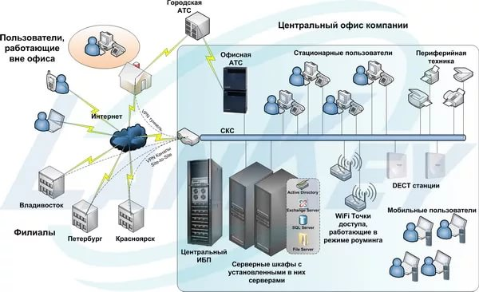
Архитектура ИС
ИС даже небольшой фирмы – это сложный организм, состоящий из множества модулей, решающий различные задачи, удовлетворяющий потребности множества пользователей.
Создание и внедрение ИС – сложный процесс, сравнимый со строительством дома, а КИС – целого микрорайона или города.

Slide 48
Слои информационной системы
Представление
Бизнес-логика
Управление данными
пользовательский интерфейс (кнопки, рисунки, текст):
оконные формы
web-приложения
печатные отчеты
правила обработки данных для решения задач пользователя:
обработка команд
расчеты
запросы данных
хранение, поиск, добавление, изменение, удаление:
базы данных
файлы
зарезервировать выбранный товар
создать заказ или добавить к существующему
вычислить сумму заказа
…
создать запись в таблице Order
найти в таблице Order все строки с данным номером заказа
найти в таблице Product соответствующие строки
…
клик
запрос
Нажать на кнопку «Добавить в корзину»
содержимое корзины
данные

Slide 49
Составляющие архитектуры
Уровни | Точка зрения
функциональная архитектура – какие действия могут выполнять пользователи в системе | пользователь, оператор
логическая архитектура – какие задачи решает система и какие для этого нужны данные | руководство, специалисты
физическая архитектура – сколько компьютеров, серверов, принтеров и т.д., где они расположены, как они объединены в сеть, какие на них установлены программы аппаратная программная | проектировщики, программисты, системные администраторы

Slide 50
Виды архитектуры ИС
Архитектура
Централи-зованная
Файл-сервер
Локальная
Клиент-сервер
Многозвенная
Облачная
Распределенная

Slide 51
Локальная архитектура
«Каждый сам по себе», «Где родился – там и пригодился»
Представление
Бизнес-логика
Управление данными
Один или несколько компьютеров и других устройств (узлов), объединенных в локальную сеть. Каждый узел реализует все три слоя.
равноправие: ни один компьютер не управляет другими
независимость: каждый компьютер решает свои задачи
каждый пользователь хранит свои данные на своем компьютере
ИС, как таковая, не существует
Подходит для индивидуального предпринимателя или небольшого офиса с простыми информационными потоками и четким разделением задач.

Slide 52
Локальная архитектура
+ | −
выход из строя одного компьютера
не влияет на работоспособность остальных устройств | парализует работу его пользователя; возможна полная потеря данных на локальном ПК
стоимость
дешевая сеть, обычные недорогие компьютеры | линейно возрастает при увеличении числа пользователей
хранение и доступ к данным
у каждого пользователя его данные всегда «под рукой» | трудно поддерживать информацию в актуальном состоянии; возникают конфликты данных (разные версии одного файла у разных пользователей)
наращивание
технически просто пока сеть маленькая | сеть замедляется; число компьютеров ограничено
«Дешево и сердито»

Slide 53
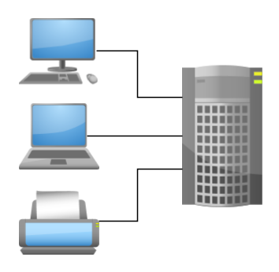
Централизованная архитектура
«Один на всех»
0-1%
99-100%
Всю работу (хранение и обработку данных) выполняет центральный хост (мейнфрейм).
Терминалы (рабочие станции) только подключаются к нему и предоставляют интерфейс пользователя (средства ввода-вывода).
Хост мощный и дорогой, терминалы дешевые и их много.
Представление
Бизнес-логика
Управление данными
Хост (мейнфрейм)
Терминалы
Была очень популярна в 70-80-х гг. С тех пор постоянно говорят, что скоро исчезнет, но продолжает существовать, хоть и не в чистом виде.

Slide 54
Централизованная архитектура
+ | −
выход из строя
терминала – не проблема, его всегда можно заменить другим | мейнфрейма = смерть ИС
стоимость
очень дешевые терминалы | очень дорогой мейнфрейм
хранение и доступ к данным
все пользователи видят одни и те же данные (файлы) | сбой подключения парализует терминал; нужно управлять конфликтами доступа (когда разные пользователи меняют одни и те же данные)
наращивание
очень просто | число терминалов ограничено производительностью мейнфрейма
«Главное – один раз потратиться»

Slide 55
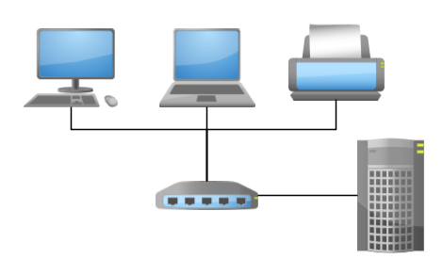
Файл-серверная архитектура
95-99%
«Общак»
Развитие локальной: в сети выделяют сервер файлов, где хранятся общие данные. Сервер никак эти данные не обрабатывает.
Представление
Бизнес-логика
Управление
данными
1-5%
Сервер файлов
Вся работа выполняется на рабочих станциях. Их функции могут дублироваться.
Данные постоянно выгружаются на сервер, чтобы у всех пользователей была актуальная информация.

Slide 56
Файл-серверная архитектура
+ |  | −
выход из строя сервера
рабочие станции могут продолжить работу с локальными копиями файлов |  | потом придется объединять локальные версии в общую
стоимость
недорогой сервер, его роль может даже выполнять обычный ПК с большой памятью |  | рабочие станции должны быть достаточно производительными
хранение и доступ к данным
все пользователи видят одни и те же данные (файлы) | если один пользователь работает с файлом, то остальным он доступен только для чтения; очень большой трафик
наращивание
несложно |  | замедляет работу сети и доступ к файлам на сервере
«Нет ничего более вечного, чем временное»

Slide 57
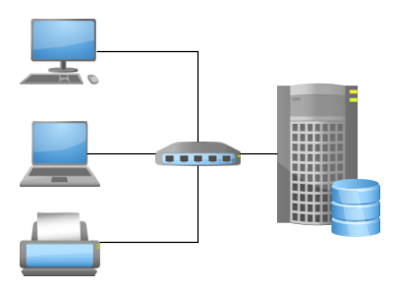
Клиент-серверная архитектура
15-40%
«Голова и тело»
Представление
Основную работу выполняет сервер с общей базой данных (БД).
Клиенты могут выполнять предварительную обработку, которая не требует загрузки данных с/на сервер.
Бизнес-логика
60-85%
Управление данными
Сервер
Клиенты
Очень быстро развилась в многозвенную, сегодня в обиходе их иногда не различают.

Slide 58
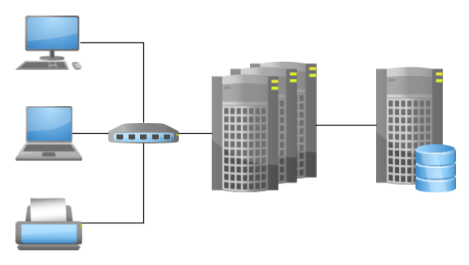
Многозвенная архитектура
«Бабка за дедку, дедка за репку»
5-10%
Представление
60-80%
15-30%
Бизнес-логика
Управление данными
Серверы приложений
Сервер баз данных
Клиенты
Сервер разделен на серверы приложений (бизнес-логика, для каждой задачи может быть свой сервер) и сервер баз данных.
Самая популярная на сегодня архитектура.

Slide 59
Клиент-серверная архитектура
+ | −
выход из строя
клиента – неважно, можно легко заменить другим | сервера – останавливает работу, но на клиентах еще можно просматривать локальные копии
стоимость
клиенты недорогие | сервер дорогой и может потребоваться не один
хранение и доступ к данным
за доступ к данным отвечает специально выделенный сервер | может быть медленным при большой нагрузке и слабом сервере
наращивание
модульная структура, легко увеличивать не только «в ширину», но и добавлять новые задачи | мощность серверов должна соответствовать размеру сети
«Все по полочкам», «Конструктор»

Slide 60
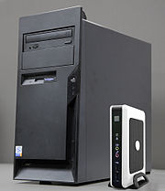
Виды клиентов
«Тонкий клиент» - большая часть обработки информации переносится на сервер, часто = терминал.
«Толстый клиент» - обеспечивает функциональность независимо от сервера, возможность работы даже при обрывах связи с сервером.
Web-клиент – доступ к серверу через браузер, программа-клиент запускается внутри окна браузера как веб-страница. Браузер обрабатывает действия пользователя и соединяется с сервером. Обычно «тонкий».
Мобильный клиент – приложение для смартфона/планшета.

Slide 61
Замечания о серверах
Сервером могут называть и особый мощный компьютер (устройство), и программу
Отличительная особенность сервера – он предоставляет свои ресурсы (данные, вычислительные мощности) клиентам и управляет ими.
Сами серверы могут быть распределенными
Более того, это необходимо для обеспечения надежности.
Если сервер выйдет из строя или будет перегружен, у него всегда должен быть «дублер», иногда – не один.
Но организовать распределенный сервер довольно трудно.
И наоборот – на одном аппаратном сервере могут быть сосредоточено много программных серверов
Чаще всего так и бывает.

Slide 62
Виды серверов (программ) по назначению
web-сервер (отправляет браузеру веб-страницы)
сервер баз данных
сервер управления сетью (управляет трафиком и сетевыми адресами), прокси-сервер (через него идет доступ из локальной сети в глобальную)
сервер удаленного доступа (дает клиенту возможность подключиться к ИС через Интернет)
файловый сервер (хранит и управляет совместным доступом)
почтовый сервер (хранит и отправляет)
службы обмена сообщениями (чат, мессенджер)
принт-сервер (совместная печать)
серверы безопасности (брандмауэр, файерволл, шифрование, управление политиками доступа)
сервер резервного копирования
сервер обновлений
сервер синхронизации (дата и время)
и др.

Slide 63
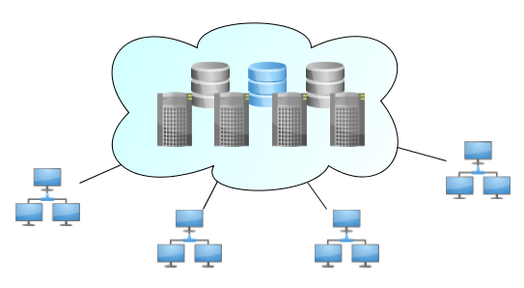
Облачная архитектура
Серверы и базы данных разных клиентов (предприятий) находятся в общем облаке. Можно создать и внутреннее корпоративное облако.
Главная особенность – клиенты работают со множеством распределенных серверов так, как если бы это был один сервер, не заботясь об их физической архитектуре.
«Самая распределенная» архитектура.

Slide 64
«Программное обеспечение как услуга» (Software as a Service, SaaS)
Модель поставки ПО – оплачивается не покупка программы, а ее аренда в облаке/на сервере. Цена зависит от набора возможностей, числа пользователей.
+ | −
экономия: покупка только недорогих клиентов, оплата аренды и трафика; расходы на работу серверной части несет поставщик (а он экономит за счет массовости) гибкость: в любой момент можно дозаказать услуги или отказаться от лишних доступность из любой точки, где есть Интернет | зависимость от поставщика услуги риск утечки/потери данных нет индивидуального подхода: набор услуг ограничен, обычно нельзя полностью настроить систему «под себя» нужен стабильный высокоскоростной доступ по сети
«Хранить деньги в банке или под подушкой?», «Купить машину или ездить на трамвае?»

Slide 65
Развитие модели SaaS
Desktop as a Service (DaaS) – удаленный рабочий стол «под ключ», со всеми настройками и необходимыми программами. Часто применяется для мобильных продаж.
Platform as a Service (PaaS) – платформа (операционная система, сервер или СУБД), на которую клиент может поставить, что хочет. Тарификация обычно в зависимости от предоставляемой вычислительной мощности.
Крупнейшие провайдеры: Amazon.com (Beanstalk), Salesforce.com (Force.com, Database.com), LongJump, Microsoft (Windows Azure), IBM (Bluemix), Red Hat (OpenShift), VMWare (Cloud Foundry), Google (App Engine)
Data as a Service (DaaS) – доступ к данным в облаке (уже существующим или к собственному хранилищу) по подписке.

Slide 66
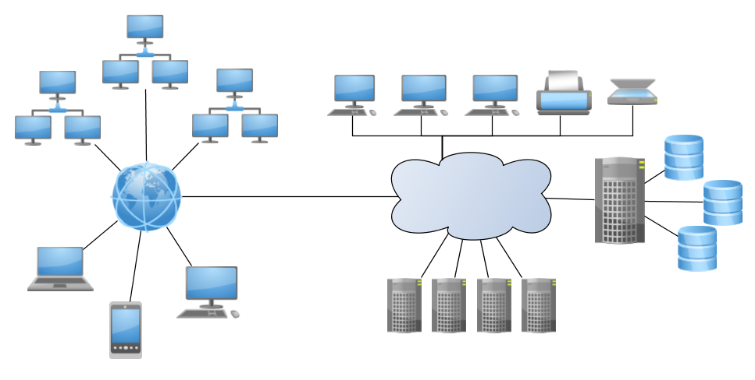
Архитектура современной КИС
Филиалы и удаленные офисы
Локальные пользователи (сотрудники и руководство)
Интернет
Локальная сеть
Защита
(файервол)
Сервер БД (СУБД)
БД
Серверы приложений
Клиенты

Slide 67
Особенности архитектуры КИС
Размер:
большое число пользователей
большой объем информации
территориальная распределенность
массовость операций
Внутренняя неоднородность – включает много различных ИС и приложений для разных задач разных подразделений
Высокие требования к безопасности
коммерческая тайна
личные данные пользователей
Открытость - внешний доступ к системе
Динамичность, постоянное развитие

Slide 68
Требования к современной КИС
Интеллектуальность (поддержка принятия решений)
Комплексность (системный подход)
Интегрированность (единая компьютерная сеть предприятия)
Единство информационного пространства (принцип однократного ввода данных в месте их возникновения и многократного использования в последующем)
Оперативность (своевременная фиксация всех фактов хозяйственной деятельности и внешних событий)
Аналитичность (математический и аналитический аппарат для выявления в накопленных данных скрытой информации)
Модульность (разделение функций и возможность поэтапного создания и внедрения ИСУП)
Масштабируемость (развитие системы без изменения основных принципов функционирования)
Открытость (совместимость с существующими программно-аппаратными средствами, соответствие стандартам, протоколам и спецификациям)
Доступность (локальный и удаленный доступ, удобный и понятный интерфейс)
Адаптивность (наличие развитого механизма настроек для приспособления к изменениям без перестройки системы)

Slide 69
Вопросы по теме
Слои архитектуры ИС.
Локальная, централизованная и файл-серверная архитектура ИС.
Клиент-серверная и многозвенная архитектура ИС. Виды серверов.
Облачная архитектура. Программное обеспечение как услуга (SaaS).
Архитектура современных КИС. Особенности, требования

Slide 70
Тема 4. Базы данных

Slide 71
Базы данных (БД)
Гражданский кодекс РФ, ст.1260:
Базой данных является представленная в объективной форме совокупность самостоятельных материалов (статей, расчетов, нормативных актов, судебных решений и иных подобных материалов), систематизированных таким образом, чтобы эти материалы могли быть найдены и обработаны с помощью электронной вычислительной машины (ЭВМ).
БД представляет собой электронное хранилище, в котором находятся структурированные данные для ускорения их поиска и обработки.
БД = данные + схема данных (метаданные) +
+ манипуляции с данными
Признаки БД:
электронный формат;
структурированность (систематизированность) данных;
наличие схемы данных непосредственно в БД;
(относительно) большой объем информации.

Slide 72
СУБД
СУБД (система управления базами данных) – программный комплекс для доступа к этим данным и работы с ними.
Примеры: Microsoft Access, Microsoft SQL Server, MySQL, PostgeSQL, Oracle Database, Firebird, Линтер
СУБД организует структуру, способ хранения БД и обрабатывает запросы к БД. Основные виды запросов:
на создание и изменение структуры;
на поиск и выборку данных;
на добавление, изменение и удаление данных
контроль правильности (согласованности) данных
СУБД предоставляет средства администрирования БД.
Помимо этого в СУБД может быть частично или полностью реализована бизнес-логика и представление данных:
функции обработки данных
оконные формы для ввода-вывода данных в удобной формы
генерация отчетов

Slide 73
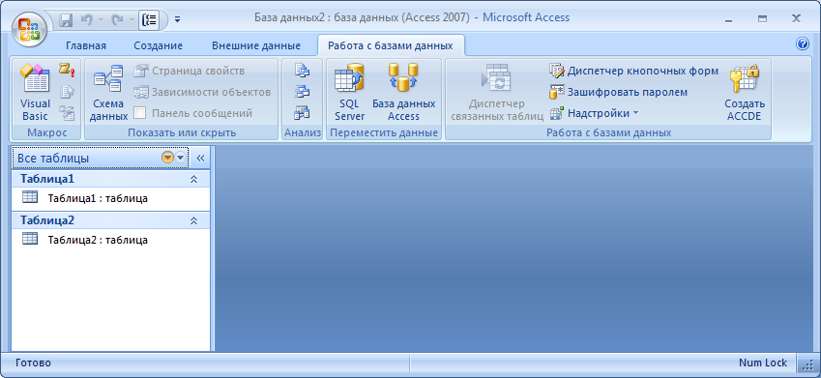
MS Access
локальные БД
«все в одном»: и СУБД, и бизнес-логика, и представление
входит в состав Office

Slide 74
Виды БД
По способу структурирования данных:
Реляционная (табличная, от англ. relation – отношение, связь) – БД представляет собой совокупность взаимосвязанных таблиц. Самые распространенные на сегодняшний день (99%).
Иерархическая – БД организуется в виде дерева, состоящего из объектов (данных) различных уровней.
Сетевая – расширение иерархической модели. Допускаются любые связи между данными, а не только в виде иерархии.
Объектно-ориентированная – данные представляются в виде объектов определенного класса, имеющих атрибуты и методы.
Сегодня структурировать данные = представить их в виде таблиц и связей.

Slide 75
Табличная БД
Однотабличное представление
Многотабличное представление
одна большая таблица, в которой находится все
много таблиц и связей между ними
Из нескольких таблиц можно собрать одну большую, а одну большую можно разбить на несколько отдельных.
В БД столбцы таблицы называются полями, а строки – записями.

Slide 76
Пример - Аптеки
В БД хранятся сведения о наличии лекарственных средств в аптеках Самарской области. Необходимо хранить описание препарата (название, форма выпуска, дозировка, …), цена и количество препарата в наличии, название, адрес, телефон аптеки.

Slide 77
Пример: Однотабличное представление
Наличие лекарственных средств в аптеках
Наимено-вание | Форма выпуска | Дози-ровка | Кол-во в упаковке | Цена | Кол-во | Аптека | Нас. пункт | Адрес | Телефон
Аспирин | таблетки | 100 мг | 56 | 251,00 | 80 | Светлана | Самара | пр. Ленина 1 | 336-55-14
Аспирин | таблетки | 100 мг | 55 | 239,20 | 23 | Аптека №1 | Самара | ул. Садовая, 85 | 453-52-54
Аспирин | таблетки | 50 мг | 25 | 108,00 | 40 | Аптека №1 | Сызрань | ул. Дизельная, 11 | 11-18-14
Парацетамол | таблетки | 500 мг | 20 | 53,10 | 32 | Аптека №1 | Самара | ул. Садовая, 85 | 453-52-54
Парацетамол | суспензия | 5 мл | 1 | 83,40 | 16 | Аптека №1 | Сызрань | ул. Дизельная, 11 | 11-18-14
Мазь Вишневского | туба | 30 г | 1 | 81,90 | 11 | Аптека №1 | Самра | ул. Садовая, 85 | 453-52-54
Мазь Вишневского | туба | 30 г | 1 | 79,16 | 28 | Аптека №1 | Сызрань | ул. Дизельная, 11 | 11-18-14
Мазь Вишневского | туба | 30 г | 1 | 86,35 | 4 | Светлана | Самара | пр. Ленина 1 | 336-55-14
Бинт | упаковка | 5 м | 1 | 21,07 | 25 | Светлана | Самара | пр. Ленина 1 | 336-55-14
Вата стерильная | упаковка | 50 г | 1 | 16,00 | 16 | Аптека № 1 | Сызрань | ул. Дизельная, 11 | 11-18-14
… | … | … | … | … | … | … | … | … | …

Slide 78
Однотабличное представление данных
Достоинства:
все данные хранятся в одном месте
облегчает поиск и сортировку
ускоряет выдачу запросов
Недостатки:
данные повторяются
увеличивается объем БД
увеличивается вероятность ошибки
при большом объеме данных поиск, наоборот, замедляется
в одной таблице невозможно или очень сложно показать разные типы связей
неудобно изменять структуру данных (добавлять столбцы)

Slide 79
Продолжение примера
Выделим аптеки в отдельную таблицу.
Аптека
Название | Нас. пункт | Адрес | Телефон
Светлана | Самара | пр. Ленина 1 | 336-55-14
Аптека №1 | Самара | ул. Садовая, 85 | 453-52-54
Аптека №1 | Сызрань | ул. Дизельная, 11 | 11-18-14
Наличие лекарственных средств в аптеках
Наимено-вание | Форма выпуска | Дози-ровка | Кол-во в упаковке | Цена | Кол-во | Аптека | Нас. пункт
Аспирин | таблетки | 100 мг | 56 | 251,00 | 80 | Светлана | Самара
Аспирин | таблетки | 100 мг | 55 | 239,20 | 23 | Аптека №1 | Самара
Аспирин | таблетки | 50 мг | 25 | 108,00 | 40 | Аптека №1 | Сызрань
… | … | … | … | … | … | … | …
Из этих двух таблиц можно опять «собрать» первоначальную.

Slide 80
Продолжение примера
Проблема: в одном городе может быть несколько аптек с одинаковыми названиями (например, сеть аптек). Добавим код аптеки для однозначности и уменьшения размера таблицы.
Аптека
Код | Название | Нас. пункт | Адрес | Телефон
001 | Светлана | Самара | пр. Ленина 1 | 336-55-14
002 | Аптека №1 | Самара | ул. Садовая, 85 | 453-52-54
003 | Аптека №1 | Сызрань | ул. Дизельная, 11 | 11-18-14
Наличие лекарственных средств в аптеках
Наимено-вание | Форма выпуска | Дози-ровка | Кол-во в упаковке | Цена | Кол-во | Код аптеки
Аспирин | таблетки | 100 мг | 56 | 251,00 | 80 | 001
Аспирин | таблетки | 100 мг | 55 | 239,20 | 23 | 002
Аспирин | таблетки | 50 мг | 25 | 108,00 | 40 | 003
… | … | … | … | … | … | …
Для человека коды неудобны, а для компьютера – очень удобны.

Slide 81
Многотабличное представление
Аптека
Код | Название | Нас. пункт | Адрес | Телефон
001 | Светлана | Самара | пр. Ленина 1 | 336-55-14
002 | Аптека №1 | Самара | ул. Садовая, 85 | 453-52-54
003 | Аптека №1 | Сызрань | ул. Дизельная, 11 | 11-18-14
Наличие
Препарат | Аптека | Цена | Кол-во
7357365374 | 001 | 251,00 | 80
7357365374 | 002 | 239,20 | 23
4573845784 | 002 | 53,10 | 32
4587385473 | 003 | 83,40 | 16
Препарат
Штрих-код | Наименование | Форма выпуска | Дозировка | Кол-во в упаковке
7357365374 | Аспирин | таблетки | 100 мг | 56
4578375344 | Аспирин | таблетки | 50 мг | 25
4573845784 | Парацетамол | таблетки | 500 мг | 20
4587385473 | Парацетамол | суспензия | 5 мл | 1
4583854944 | Мазь Вишневского | туба | 30 г | 1

Slide 82
Многотабличное представление
Нас.пункт
Название
Самара
Сызрань
Тольятти
Аптека
Код | Название | Нас. пункт | Адрес | Телефон
001 | Светлана | Самара | пр. Ленина 1 | 336-55-14
002 | Аптека №1 | Самара | ул. Садовая, 85 | 453-52-54
003 | Аптека №1 | Сызрань | ул. Дизельная, 11 | 11-18-14
Наличие
Препарат | Аптека | Цена | Кол-во
7357365374 | 001 | 251,00 | 80
7357365374 | 002 | 239,20 | 23
4573845784 | 002 | 53,10 | 32
4587385473 | 003 | 83,40 | 16
Продажа
Дата | Препарат | Кол-во | Аптека
21.01.17 | 7357365374 | 3 | 001
22.01.17 | 4573845784 | 1 | 001
21.01.17 | 4583854944 | 1 | 002
Препарат
Штрих-код | Наименование | Форма выпуска | Дозировка | Кол-во в упаковке
7357365374 | Аспирин | таблетки | 100 мг | 56
4578375344 | Аспирин | таблетки | 50 мг | 25
4573845784 | Парацетамол | таблетки | 500 мг | 20
4587385473 | Парацетамол | суспензия | 5 мл | 1
4583854944 | Мазь Вишневского | туба | 30 г | 1

Slide 83
Многотабличное представление
между таблицами существуют связи (данные из одной таблицы подставляются в другую)
СУБД позволяет из нескольких таблиц «собрать» одну
не приходится много раз повторять одно и то же (экономится место и нет расхождений в данных)
таблицы относительно независимы (можно добавлять и удалять новые таблицы, столбцы в таблицах, не перерабатывая полностью всю базу данных)
можно контролировать правильность данных (например, нельзя добавить аптеку в несуществующем городе)

Slide 84
Схема данных
Таблицы
Содержание таблиц (столбцы и их типы данных)
Связи между таблицами
Продажа
Нас.пункт
Дата
Препарат
Кол-во
Аптека
Название
Препарат
Штрих-код
Наименование
Форма выпуска
Дозировка
Кол-во в упаковке
Аптека
Код
Название
Нас. пункт
Адрес
Телефон
Наличие
Препарат
Аптека
Цена
Кол-во

Slide 85
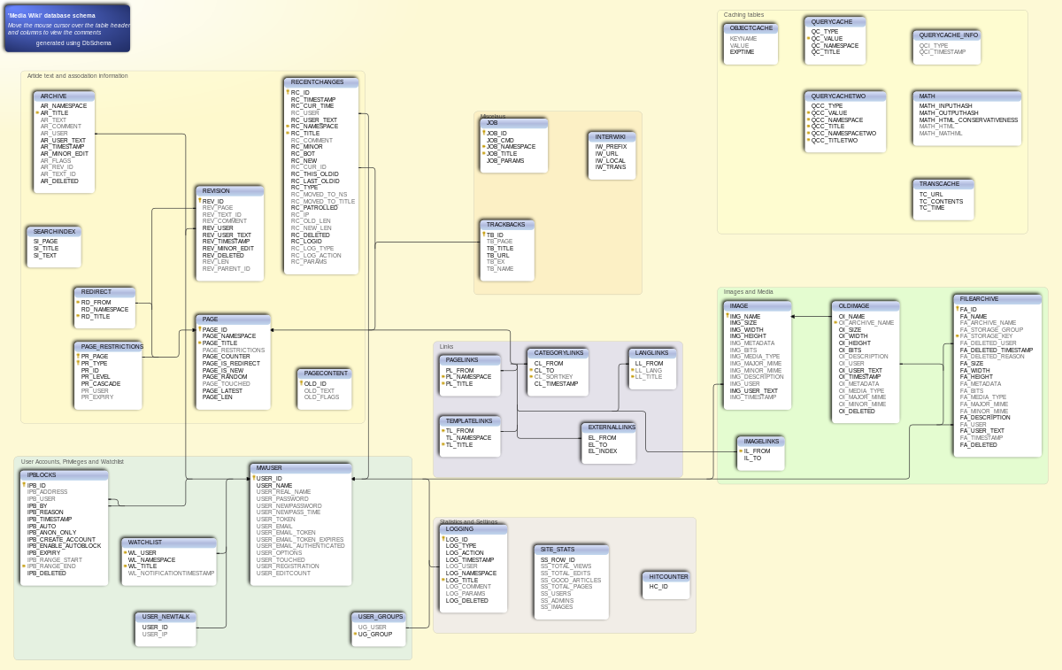
Пример: Схема данных Wiki

Slide 86
Схема данных: типы связей
На схеме данных показываются связи между полями таблиц:
Один-к-одному (1-1)
Один-ко-многим (1-∞;1-n)
Многие-ко-многим (∞-∞;m-n) в большинстве СУБД не используется
Продажа
Дата
Препарат
Кол-во
Аптека
Нас.пункт
∞
Название
1
Препарат
∞
1
Штрих-код
Наименование
Форма выпуска
Дозировка
Кол-во в упаковке
Аптека
Код
Название
Нас. пункт
Адрес
Телефон
1
Наличие
Препарат
Аптека
Цена
Кол-во
∞
∞
∞
В одном городе может быть много аптек, но аптека может находиться только в одном городе.

Slide 87
Пример связи 1-1
Студент
Зачетная книжка
1
1
Номер зачетки
ФИО
Дата рождения
Номер
Направление подготовки
Форма обучения
Курс
Дата зачисления
Дата выдачи
Эти таблицы можно объединить в одну без увеличения объема данных.
Делать две таблицы имеет смысл:
студент может некоторое время быть без зачетки (при зачислении)
зачетку можно потерять, заменить
студент может отчислиться, а потом восстановиться
студент может учиться параллельно на нескольких направлениях и иметь несколько зачеток (связь превращается в 1-∞)

Slide 88
Пример связи ∞-∞
Создается через промежуточную таблицу.
∞
Наличие
∞
Препарат
Аптека
Связь многие-ко-многим превращается в две связи один-ко-многим.
В одной аптеке продается много препаратов. Один препарат может быть в наличии во многих аптеках.

Slide 89
Еще пример связи ∞-∞: авторство
∞
Авторство
∞
Автор
Произведение
Автор может создать много произведений. У произведения может быть много авторов.
Автор
Авторство
∞
Произведение
Код
ФИО
Страна
Код автора
Код произведения
1
1
Код
Название
Год создания
∞

Slide 90
Сложные связи
Петля
Ремикс
1
Аудиозапись
∞
Множественные связи
Работает в
∞
1
Сотрудник
Отдел
1
1
Руководит
Тернарные связи
∞
Диагноз
∞
Врач
Пациент
∞
Болезнь

Slide 91
Названия
Название таблицы
Наличие
Препарат | Аптека | Цена | Кол-во
7357365374 | 001 | 251,00 | 80
7357365374 | 002 | 239,20 | 23
4573845784 | 002 | 53,10 | 32
4587385473 | 003 | 83,40 | 16
Столбцы = поля
Строки = записи
Названия таблиц и полей должны быть понятными и всегда пишутся в ед. числе. Обычно в названиях допускаются латинские буквы, цифры, знак _. В Access можно использовать почти любые знаки, но если в названии есть пробелы, то в ссылках на него нужно писать в квадратных скобках [], например [Нас. пункт].
Каждое поле содержит данные только одного типа.
Каждая запись представляет собой один объект.

Slide 92
Ключи
Значения ключа всегда уникальны – не может быть двух записей с одинаковыми ключами.
Ключ однозначно идентифицирует запись – если знаем ключ, то точно знаем, какая запись имеется в виду.
Ключ используется в связях на стороне 1.
Ключ может состоять из нескольких полей.
Продажа
Дата
Препарат
Кол-во
Аптека
Нас.пункт
∞
Название
1
Препарат
∞
1
Штрих-код
Наименование
Форма выпуска
Дозировка
Кол-во в упаковке
Аптека
Код
Название
Нас. пункт
Адрес
Телефон
1
Наличие
Препарат
Аптека
Цена
Кол-во
∞
∞
∞

Slide 93
Типы данных в MS Access
Текстовый (Text) — максимальная длина поля 255 знаков.
Поле МЕМО (Memo) — текст более 255 знаков, многострочный, с форматированием.
Числовой (Number) – целые и дробные числа
Дата/время (Date/Time)
Денежный (Currency)
Счетчик (AutoNumber) – автоматически увеличивающаяся нумерация, применяется для кодов.
Логический (Yes/No) — могут содержать одно из двух значений: Да/Нет, Истина/Ложь или Вкл/Выкл. 1 = Да и 0 = Нет.
Поле объекта OLE (OLE Object) —изображения, документы, диаграммы и др.объекты. Чтобы просматривать, необходимо, чтобы на компьютере был зарегистрирован OLE-сервер, иначе отображается значок.
Гиперссылка (Hyperlink) — ссылки в Web (URL-адреса), на узлы локальной сети или файлы, на объекты Access, хранящиеся в базе данных.
Вложение (Attachment) — прямо в поле хранятся файлы, как вложения в email.

Slide 94
Другие свойства полей
Зависят от типа поля
Подстановка – список допустимых значений (вводится вручную или берется из другой таблицы)
Подпись – отображается в заголовке вместо названия (нет ограничений по допустимым символам)
Описание – подробный комментарий о содержимом и смысле поля
Значение по умолчанию (Default Value) – подставляется автоматически при создании новой записи
Условия на значения (например, кол-во >= 0)
Сообщение об ошибке – выводится, если условие нарушается
Индексированное поле – индексация ускоряет поиск данных в данном столбце (например, название препарата)
Маска – шаблон для ввода значения (например, телефон 8 ___ - ___ - __ - __, вместо _ вводятся цифры)
Уникальность – могут ли быть одинаковые значения в разных записях.

Slide 95
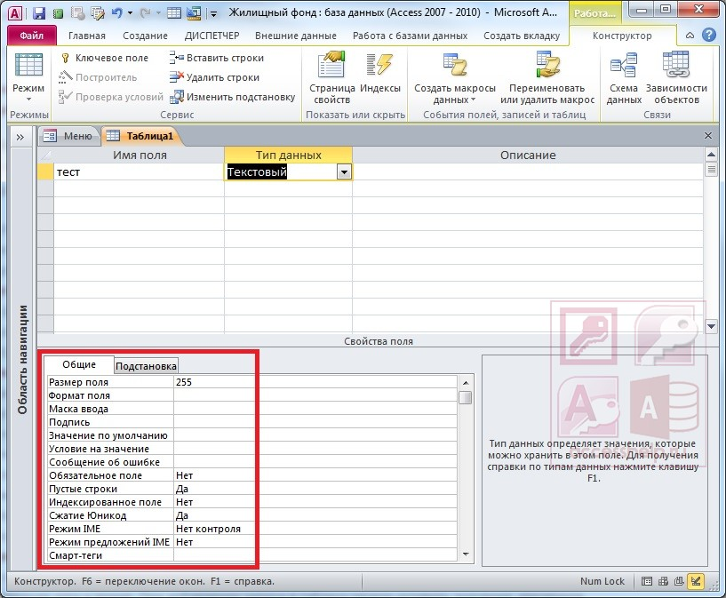
Настройки полей в MS Access

Slide 96
Связанные поля
С одной стороны в связи участвует ключ, с другой – неключевое поле (исключения бывают, но редко).
Тип данных полей должен совпадать (если тип данных ключа «счетчик», то связывается с целым числовым полем).
Настройки связи:
обеспечение целостности данных – значения должны совпадать (нельзя на стороне «много» использовать значения, которых нет на стороне «один», например, создать аптеку в несуществующем городе)
каскадное обновление данных (например, если город будет переименован, то он автоматически обновится у всех аптек)
каскадное удаление данных (например, при удалении аптеки удалятся все записи о наличии и продажах в ней препаратов) Опасно! Можно случайно удалить половину БД

Slide 97
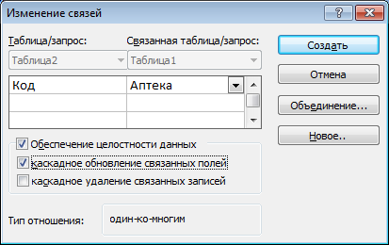
Настройки связи

Slide 98
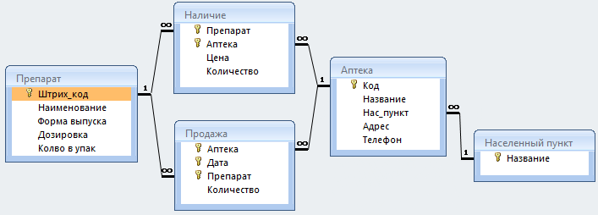
Схема данных в Access

Slide 99
Описание таблиц
 | Препарат
Ключ | Поле | Тип | Свойства
+ | Штрих-код | Числовой | Целое Маска: 0000000000000 (13 цифр)
 | Наименование | Текст
 | Форма выпуска | Текст
 | Дозировка | Текст
 | Кол-во в упаковке | Числовой | Целое, Условие: >0
 | Аптека
Ключ | Поле | Тип | Свойства
+ | Код | Счетчик
 | Название | Текст | Размер: 30
 | Нас_пункт | Текст | Подстановка из [Нас_пункт].Название
 | Адрес | Текст | Размер:100
 | Телефон | Целое | Условие: >0
 | Нас. пункт
Ключ | Поле | Тип | Свойства
+ | Название | Текст | Размер:20

Slide 100
Описание таблиц
 | Наличие
Ключ | Поле | Тип | Свойства
+ | Препарат | Числовой | Целое Подстановка из Препарат.Штрих-код
+ | Аптека | Числовой | Целое Подстановка из Аптека.Код
 | Цена | Денежный
 | Кол-во | Числовой | Целое, >0
 | Продажа
Ключ | Поле | Тип | Свойства
+ | Аптека | Числовой | Целое Подстановка из Аптека.Код
+ | Дата | Дата/время | Шаблон: 00.00.2000 00:00, значение по умолчанию: текущие дата и время
+ | Препарат | Числовой | Целое Подстановка из Препарат.Штрих-код
 | Кол-во | Числовой | Целое, >0

Slide 101
Запросы к БД
Основные виды запросов в MS Access:
Запрос на выборку – поиск, отбор, объединение данных из таблиц и других запросов, выполнение расчетов в таблицах
выбор полей из одной или нескольких связанных таблиц
новые поля - вычисляемые значения
условия на отбор записей (по одному или нескольким полям)
сортировка
группировка и подведение итогов
перекрестные запросы
Запросы на изменение данных – добавление, изменение, удаление строк в существующих таблицах
Запрос на создание таблицы – результат запроса сохраняется в новой таблице
На самом деле, любое действие с БД – это запрос: на создание новой таблицы, на удаление записей, на создание связи и др. Просто они автоматизированы, и мы выполняем их нажатием кнопки.

Slide 102
Запрос на выборку: несколько полей из разных таблиц
Наличие препаратов в аптеках: Собрать сведения о наличии препаратов в аптеках с сортировкой по препарату.
Полям с совпадающими названиями изменены подписи: «Наименование препарата»; «Название аптеки».

Slide 103
Запрос на выборку: несколько полей из разных таблиц
Наличие препаратов в аптеках: результат выполнения запроса.

Slide 104
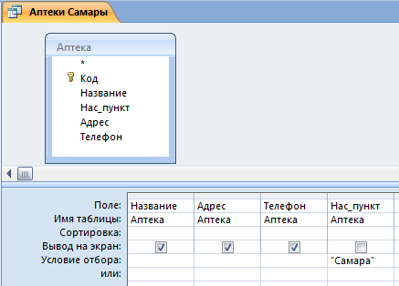
Запрос на выборку: отбор записей по условию
Аптеки Самары: вывести список аптек в Самаре.

Slide 105
Запрос на выборку: отбор записей по условию
Аптеки Самары: результат выполнения запроса.

Slide 106
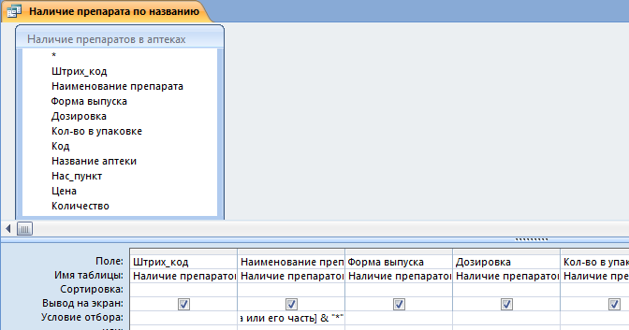
Запрос на выборку: запрос с параметром
Наличие препарата по названию: вывести наличие указанного пользователем препарата. Ввести можно только часть названия.
Like "*" & [Введите наименование препарата или его часть] & "*"

Slide 107
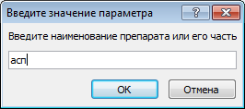
Запрос на выборку: запрос с параметром
Наличие препарата по названию: результат выполнения запроса.

Slide 108
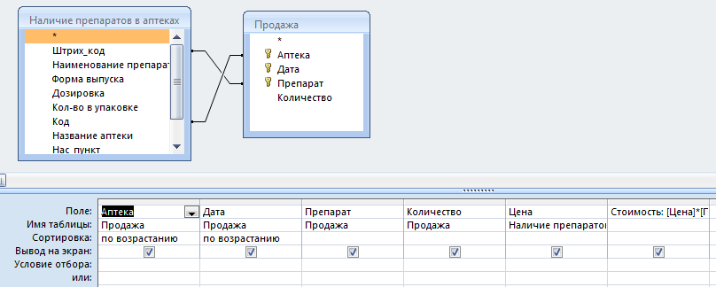
Запрос на выборку: вычисляемые поля
Стоимость продажи: Вычислить общую стоимость каждого проданного препарата.
Стоимость: [Цена]*[Продажа]![Количество]

Slide 109
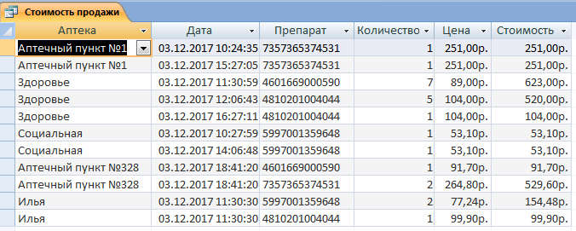
Запрос на выборку: вычисляемые поля
Стоимость продажи: Результат выполнения запроса.

Slide 110
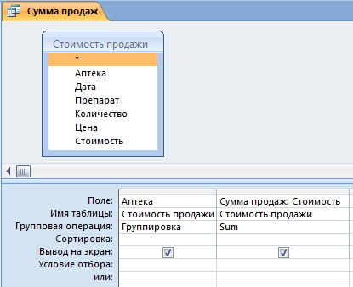
Запрос на выборку: группировка и подведение итогов
Сумма продаж: Вычислить общую сумму продаж в каждой аптеке.

Slide 111
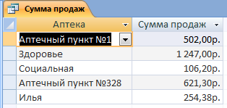
Запрос на выборку: группировка и подведение итогов
Сумма продаж: Результат выполнения запроса.

Slide 112
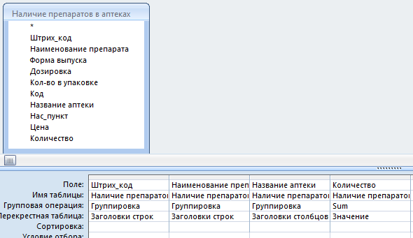
Запрос на выборку: перекрестный запрос
Наличие перекрестный: Показать количество препаратов в аптеках в виде перекрестного запроса (название аптек вынести в заголовки столбцов).

Slide 113
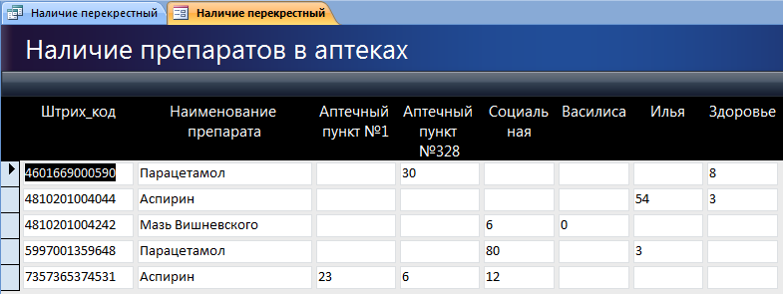
Запрос на выборку: перекрестный запрос
Наличие перекрестный: Результат выполнения запроса и форма.

Slide 114
Формы и отчеты в Access
Формы предназначены для отображения таблиц и результатов запросов в наглядном виде на экране.
На формах можно размещать кнопки, выпадающие списки и другие элементы управления.
Отчеты позволяют выводить данные в виде, удобном для печати. Отчет содержит верхний и нижний колонтитулы и область данных. Колонтитулы повторяются на каждой странице.
В отчетах можно выполнять группировку и подведение итогов.

Slide 115
Виды форм
По способу отображения записей:
в один столбец и распределенная – одновременно на экране отображается только одна запись из таблицы; удобно для ввода и просмотра длинного текста, рисунков
ленточная и табличная – отображаются сразу все записи
разделенная форма – сверху отображается общий список в виде таблицы, снизу – подробности о выделенной строке
несколько элементов – все записи, но каждая из них настраивается как отдельная форма
подчиненные и связанные – несколько форм из разных связанных таблиц объединяются в одну
По назначению:
для ввода и редактирования данных в таблицы
для просмотра результатов запросов
кнопочные формы – для запуска других форм, макросов, запросов на изменение и др.

Slide 116
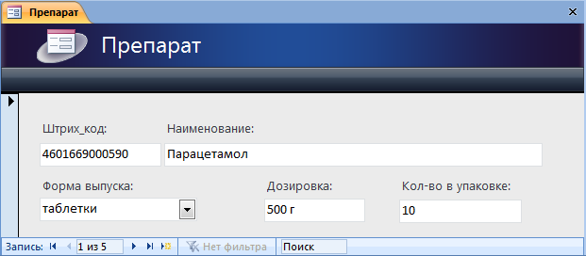
Простая форма
Препарат: Форма для ввода и редактирования данных в таблице, на основе макета «выровненный», по одной записи на экране

Slide 117
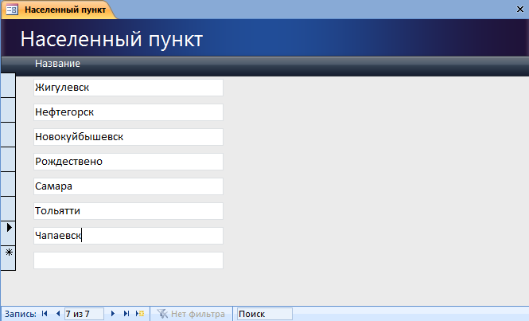
Ленточная форма
Населенный пункт: форма для ввода и редактирования данных в таблице, макет «ленточная», список всех городов на одном экране.

Slide 118
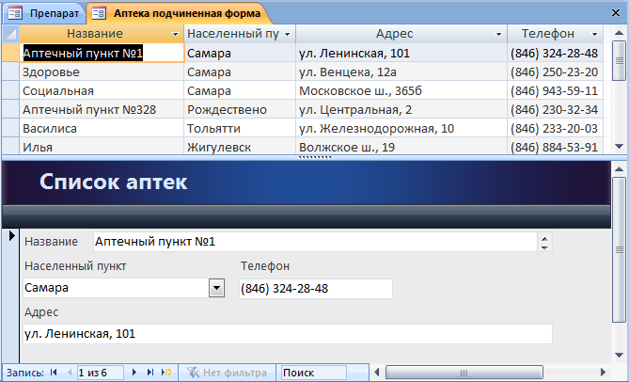
Разделенная форма
Аптека: форма для ввода и редактирования данных в таблице, вверху отображается полный список аптек, внизу сведения о выделенной аптеке.

Slide 119
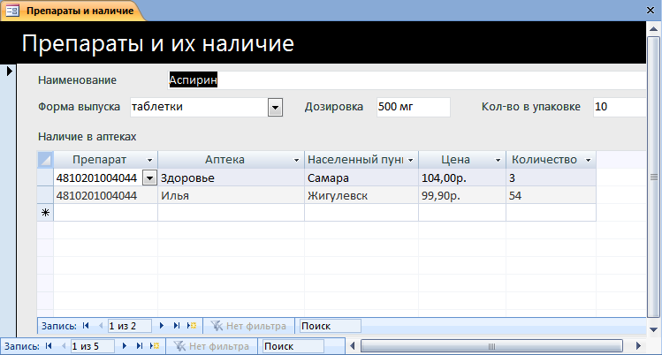
Подчиненные формы
Препараты и наличие: форма для ввода и редактирования данных в двух таблицах, вверху отображается один препарат, внизу сведения о его наличии во всех аптеках.

Slide 120
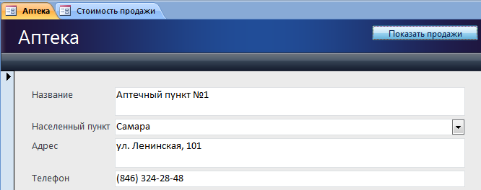
Связанные формы
Аптека (главная), Продажи в аптеке (связанная): на первой форме отображаются сведения об аптеке, при нажатии на кнопку отображается вторая форма с перечнем продаж в этой аптеке.

Slide 121
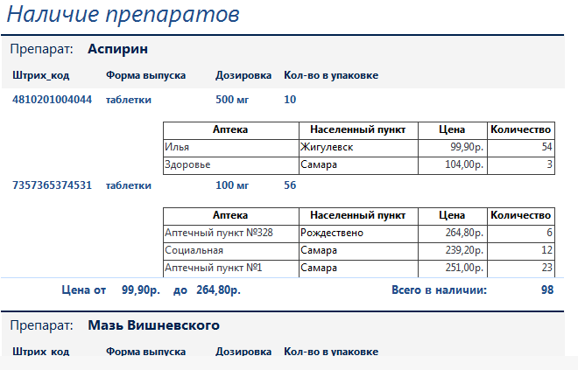
Отчеты с группировкой и подведением итогов
Наличие препаратов: группировка по наименованию препарата и по штрих-коду, итоги: сумма количества, минимальная и максимальная цена.

Slide 122
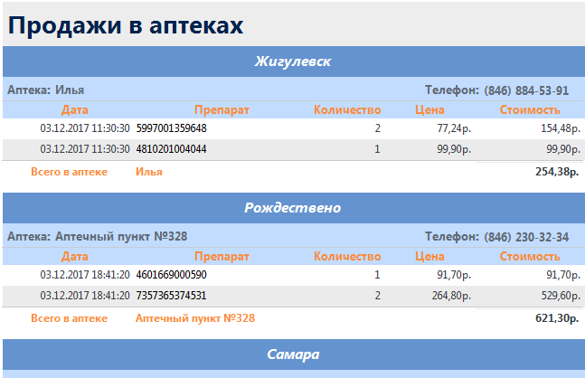
Отчеты с группировкой и подведением итогов
Продажи в аптеках: группировка по населенному пункту и названию аптеки, итоги по сумме продаж.

Slide 123
Общие этапы разработки БД
Определение требований к БД (постановка задачи и анализ предметной области). => техническое задание (ТЗ)
Функциональная схема. Для чего нужна БД? Какие функции она будет выполнять?
Роли пользователей. Кто будет пользоваться БД и что будет в ней делать?
Перечень полей. Какие данные нужны для выполнения функций БД?
Описание запросов, отчетов, форм для вывода. Какие сведения пользователи должны получать из БД?
Описание форм ввода данных. Каким образом должны вводиться сведения в БД?
Выбор технических средств.
Разработка модели БД (логическое моделирование). => модель БД
Концептуальная модель. Какие таблицы можно выделить и как их связать между собой?
Структура таблиц. Определение полей, их типов, размеров и настроек.
Схема данных. Выбор ключей и взаимосвязь таблиц через поля.
Создание БД (физическое моделирование). => готовая к работе БД
Создание таблиц.
Создание связей между таблицами.
Создание запросов, форм, отчетов.
Настройки прав доступа.
Заполнение БД.

Slide 124
Вопросы по теме
Понятие базы данных и СУБД. Реляционные БД.
Однотабличное представление БД. Преимущества и недостатки.
Многотабличное представление БД. Виды связей.
Понятие схемы данных. Изображение связей между таблицами.
Понятие ключа (ключевого поля).
MS Access. Особенности, возможности.
Типы данных в MS Access. Настройки полей.
Запросы к БД. Виды запросов в MS Access.
Запросы на выборку: выбор полей таблиц, вычисляемые поля, условия отбора записей.
Запросы с группировкой и подведением итогов. Перекрестные запросы.
Формы и отчеты в MS Access.
Этапы разработки БД.
*при подготовке ответов использовать материал практических занятий

Slide 125
Семестр 2

Slide 126
Тема 1. Excel

Slide 127
1.1 Логические функции. Сложные условия

Slide 128
Логические выражения
Логическое выражение – любое условие, которое может быть верным (ИСТИНА) или неверным (ЛОЖЬ).
ИСТИНА и ЛОЖЬ – логические константы
ИСТИНА = да, верно, true, 1
ЛОЖЬ = нет, неверно, false, 0

Slide 129
Сравнения
 |  | Пример 1 |  | Пример 2 |  | Пример 3
< | Меньше | 5 < 10 | ИСТИНА | 12 < 7 | ЛОЖЬ | 10 < 10 | ЛОЖЬ
> | Больше | 100 > 5 | ИСТИНА | 0 > 5 | ЛОЖЬ | 10 > 10 | ЛОЖЬ
<= | Меньше или равно | 5 <= 10 | ИСТИНА | 12 <= 7 | ЛОЖЬ | 10 <= 10 | ИСТИНА
>= | Больше или равно | 100 >= 5 | ИСТИНА | 0 >= 5 | ЛОЖЬ | 10 >= 10 | ИСТИНА
<> | Не равно | 100 <> 5 | ИСТИНА | 0 <> 5 | ИСТИНА | 10 <> 10 | ЛОЖЬ
= | Равно | 100 = -5 | ЛОЖЬ | 0 = 5 | ЛОЖЬ | 10 = 10 | ИСТИНА
Like | Равенство строк | "A" Like "A" | ИСТИНА | "A" Like "AA" | ЛОЖЬ | "A" Like "B" | ЛОЖЬ

Slide 130
Логическое И (And)
Функция И(выражение1;выражение2;…) возвращает ИСТИНА, только если все выражения равны ИСТИНА. Если хотя бы одно из выражений равно ЛОЖЬ – остальные можно не вычислять, результат будет ЛОЖЬ.
Выражений может быть любое количество от 1 до 255.
И |  | Условие 1
 |  | ИСТИНА | ЛОЖЬ
Условие 2 | ИСТИНА | ИСТИНА | ЛОЖЬ
 | ЛОЖЬ | ЛОЖЬ | ЛОЖЬ
Поступление в университет:
математика > 36 И русский язык > 42 И обществознание > 40
Поиск вакансии:
должность = «разработчик» И оклад > 50000
Купи яблок и груш (и то, и другое одновременно)

Slide 131
Значения из диапазона (между)
Через И записываются диапазоны значений (от … до …)
Школьник – возраст от 7 до 18:
возраст >= 7 И возраст <= 18
И(C2>=7;C2<=18)
Обеденный перерыв между 12:00 и 13:00:
время >= 12:00 И время <= 13:00
И(D4>="12:00";D4<="13:00")
0 < x ≤ 100:
0 < x И x <= 100
И(0<A2;A2<=100)

Slide 132
Логическое ИЛИ (Or)
Функция ИЛИ(выражение1;выражение2;…) возвращает ИСТИНА, если хотя бы одно из выражений равно ИСТИНА. ИЛИ равен ЛОЖЬ тогда и только тогда, когда все его операторы равны ЛОЖЬ. Если хотя бы одно условие равно ИСТИНА, остальные можно не вычислять, результат будет ИСТИНА. Выражений может быть любое количество от 1 до 255.
ИЛИ |  | Условие 1
 |  | ИСТИНА | ЛОЖЬ
Условие 2 | ИСТИНА | ИСТИНА | ИСТИНА
 | ЛОЖЬ | ИСТИНА | ЛОЖЬ
Нерабочий день: выходной ИЛИ праздничный
Возврат товара: товар не соответствует заявленным характеристикам ИЛИ товар имеет дефекты
Купи хотя бы яблок или груш (что-то одно или оба сразу)

Slide 133
Исключающее ИЛИ (Xor)
Функция ИСКЛИЛИ(выражение1;выражение2;…) возвращает ИСТИНА, если ровно одно из выражений равно ИСТИНА.
Исключающее ИЛИ |  | Условие 1
 |  | ИСТИНА | ЛОЖЬ
Условие 2 | ИСТИНА | ЛОЖЬ | ИСТИНА
 | ЛОЖЬ | ИСТИНА | ЛОЖЬ
Клубная карта: скидка 3% ИЛИ бонусы 5%
Зима: январь ИЛИ февраль ИЛИ декабрь
Купи либо яблок, либо груш (что-то одно из них)

Slide 134
Любой из нескольких вариантов
Если варианты сами по себе несовместимые можно использовать как исключающее, так и обычное ИЛИ, т.к. одновременное выполнение условий в принципе невозможно
Поиск по одной из фамилий:
«Иванов» ИЛИ «Кузнецов» ИЛИ «Еремеева»
Выбор одного из регионов:
«Самарская область» ИЛИ «Ленинградская область»

Slide 135
Таблицы истинности
Условие 1 | Условие 2 | И | ИЛИ | ИСКЛИЛИ
ИСТИНА | ИСТИНА | ИСТИНА | ИСТИНА | ЛОЖЬ
ИСТИНА | ЛОЖЬ | ЛОЖЬ | ИСТИНА | ИСТИНА
ЛОЖЬ | ИСТИНА | ЛОЖЬ | ИСТИНА | ИСТИНА
ЛОЖЬ | ЛОЖЬ | ЛОЖЬ | ЛОЖЬ | ЛОЖЬ
Логическое И = логическое умножение
Логическое ИЛИ = логическое сложение
Условие 1 | Условие 2 | And * | Or + | Xor ⊕
1 | 1 | 1 | 1 | 0
1 | 0 | 0 | 1 | 1
0 | 1 | 0 | 1 | 1
0 | 0 | 0 | 0 | 0

Slide 136
Логическое НЕ (Not)
Функция НЕ(выражение) меняет значение выражения на противоположное: ИСТИНА становится ЛОЖЬЮ, и наоборот.
Условие | НЕ
ИСТИНА | ЛОЖЬ
ЛОЖЬ | ИСТИНА
Доставка по Самаре бесплатная, а за пределы города – платная:
НЕ (город = «Самара»)
Для неравенств НЕ можно превратить в противоположное неравенство
НЕ > это <= НЕ = это <> НЕ <= это >
Стоимость не больше 1000:
НЕ (стоимость > 1000)
стоимость <= 1000

Slide 137
Составные условия
Можно комбинировать И и ИЛИ в одном сложном условии.
Пенсионер:
пол = «жен.» И возраст >= 60 ИЛИ пол = «муж.» И возраст >= 65
Найти книги жанров «Детектив», «Фантастика» с ценой до 300 руб.:
(жанр = «Детектив» ИЛИ жанр = «Фантастика») И цена <= 300
Смартфоны с диагональю экрана от 5” до 6” производителя Samsung или Sony:
(диагональ экрана >= 5 И диагональ экрана <= 6) И (производитель = “Samsung” ИЛИ производитель = “Sony”)

Slide 138
Преобразование условий с НЕ
НЕ (у1 ИЛИ у2) = (НЕ у1) И (НЕ у2)
НЕ (у1 И у2) = (НЕ у1) ИЛИ (НЕ у2)
Товар не из категорий «Фоторамка», «Открытка», «Свечи»:
НЕ (категория = «Фоторамка» ИЛИ категория = «Открытка» ИЛИ категория = «Свечи»)
категория <> «Фоторамка» И категория <> «Открытка» И категория <> «Свечи»
Ошибка в данных – возраст не из диапазона от 0 до 120:
НЕ (возраст >= 0 И возраст <= 120)
НЕ (возраст >= 0) ИЛИ НЕ (возраст <= 120)
возраст < 0 ИЛИ возраст > 120

Slide 139
Каскадное (вложенное) ЕСЛИ
Функция ЕСЛИ позволяет выбрать один из двух вариантов по условию. Когда вариантов больше двух – нужно использовать несколько вложенных ЕСЛИ.
Число ЕСЛИ = число вариантов – 1
Если сумма покупки превышает 5 000 руб., то предоставляется скидка 3%, а если 10 000 руб., то 5%. Вариантов три (5%, 3%, 0%), значит потребуется два ЕСЛИ.
=ЕСЛИ(B5>10000;5%;ЕСЛИ(B5>5000;3%;0%))
=ЕСЛИ(B5<=5000;0%;ЕСЛИ(B5<=10000;3%;5%))
Определить оценку по результатам тестирования («отлично» от 85%, «хорошо» от 70%, «удов.» от 50%, иначе оценка «неуд.»). Потребуется три ЕСЛИ.
=ЕСЛИ(D2>85%;"отлично";ЕСЛИ(D2>70%;"хорошо";
ЕСЛИ(D2>50%;"удов.";"неуд.")))

Slide 140
Логические связки в фильтрах и запросах на выборку
В расширенном фильтре в Excel и в конструкторе запросов в Access условия, расположенные в разных столбцах, объединяются по И, а в разных строках – по ИЛИ. В каждой строке условия нужно записывать полностью.
Обозначения:
* любая последовательность символов;
? один любой символ;
> больше;
< меньше;
>= больше или равно;
<= меньше или равно;
= равно (или не ставить никакой знак);
<> не равно;
' апостроф преобразует формулу в текст, если поставить его в начале ячейки (иначе = будет восприниматься как начало формулы); на листе он не отображается, только в строке формул.

Slide 141
Вопросы по теме
Поясните, что означают значения ИСТИНА и ЛОЖЬ.
Как работает функция И?
Как работает функция ИЛИ? В чем отличие от исключающего ИЛИ?
Как работает функция НЕ? Как можно преобразовать условия, в которых есть НЕ?
Что означает «каскадный ЕСЛИ»?
Как использовать логические связки в расширенном фильтре?

Slide 142
1.2 Статистические функции

Slide 143
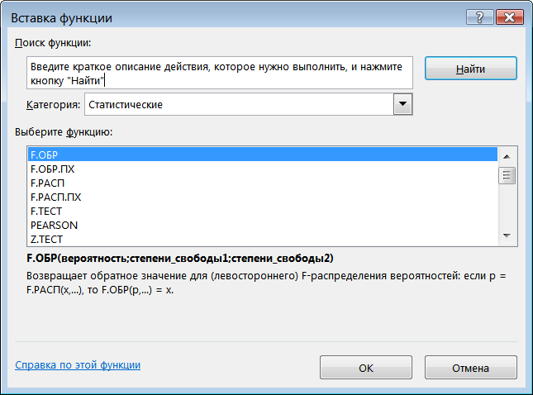
Статистические функции
Группа функций включает расчеты статистики и теории вероятностей

Slide 144
Числовые характеристики
Числовая характеристика в статистике – это отдельное число, которое позволяет судить в целом о выборке.
Мы рассматриваем числовые выборки, т.е. множество значений, соответствующих реализациям одного и того же показателя (в разное время, в разных местах, для разных людей, фирм и т.д.)
Основные числовые характеристики:
среднее значение
разброс значений
мода
медиана
и другие
выборка объема n

Slide 145
Среднее значение (среднее арифметическое)
=СРЗНАЧ(число1;[число2];…)
логические и текстовые объекты игнорируются
Использовать, когда даны отдельные значения выборки. Иногда даны сразу сумма и количество значений, тогда разделить сумму на количество. Пример: средняя сумма в чеке = общая сумма / кол-во человек

Slide 146
Другие функции среднего
СРЗНАЧА(число1;[число2];…)
Учитывает текст и логические: ИСТИНА = 1, ЛОЖЬ, текст = 0
=СРЗНАЧЕСЛИ(диапазон; условие; [диапазон_усреднения])
=СРЗНАЧЕСЛИМН(диапазон_усреднения; диапазон_условия1; условие1; [диапазон_условия2]; [условие2]; …)

Slide 147
Дисперсия
Разброс значений относительно среднего:
=ДИСП.Г(число1;[число2];…)
логические и текстовые объекты игнорируются
Excel 2007 и раньше: =ДИСПР(число1;[число2];…)
С учетом логических и текстовых значений:
=ДИСПРА(число1;[число2];…)

Slide 148
Выборочная (несмещенная) дисперсия
=ДИСП.В(число1;[число2];…)
логические и текстовые объекты игнорируются
Excel 2007 и раньше: =ДИСП(число1;[число2];…)
С учетом логических и текстовых значений:
=ДИСПА(число1;[число2];…)

Slide 149
Расчет дисперсии по формуле
Для расчета дисперсии помогут:
n = СЧЁТ (значение1;[значение2];...)
=СУММКВРАЗН(массив x_{i} ; массив )
! Не путайте с функцией
=СУММРАЗНКВ(массив_x;массив_y)

Slide 150
Расчет дисперсии по формуле - 2
= КВАДРОТКЛ(диапазон x)

Slide 151
Стандартное отклонение (Среднее квадратическое, СКО)
=СТАНДОТКЛОН.Г(число1;[число2];…)
логические и текстовые объекты игнорируются
Excel 2007 и раньше: = СТАНДОТКЛОНП(число1;[число2];…)
С учетом логических и текстовых значений:
=СТАНДОТКЛОНПА (число1;[число2];…)

Slide 152
Выборочное стандартное отклонение
=СТАНДОТКЛОН.В(число1;[число2];…)
логические и текстовые объекты игнорируются
Excel 2007 и раньше: =СТАНДОТКЛОН(число1;[число2];…)
С учетом логических и текстовых значений:
=СТАНДОТКЛОНА(число1;[число2];…)
= КОРЕНЬ (значение дисперсии)

Slide 153
Мода
Мода – самое часто встречающееся значение
=МОДА.ОДН(число1;[число2];...)
Excel 2007 и раньше: =МОДА(число1;[число2];…)
Имеет смысл, только если значения повторяются.

Slide 154
Медиана
Медиана — это число, которое является серединой множества чисел
Ровно половина чисел имеют значения большие, чем медиана, а половина – меньшие, чем медиана.

Slide 155
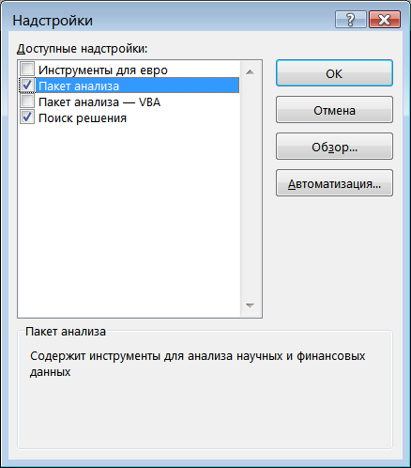
Как включить «Анализ данных»
Файл – Параметры – Надстройки – Перейти – Пакет анализа
Вкладка Данные – Анализ данных

Slide 156
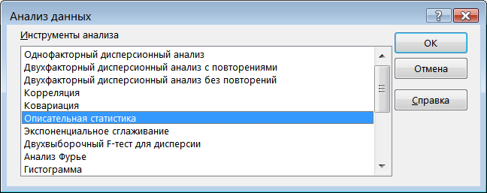
Анализ данных
Вкладка Данные – Анализ данных

Slide 157
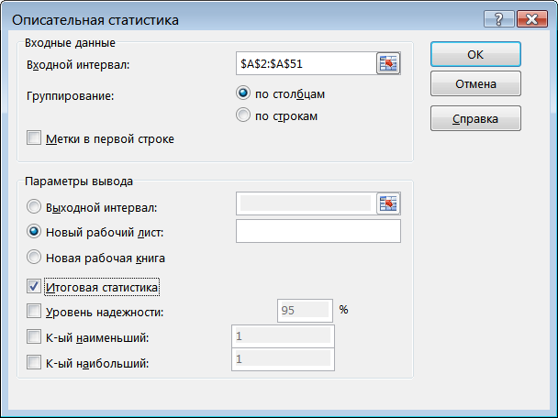
Описательная статистика

Slide 158
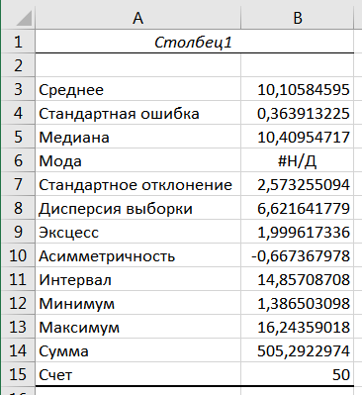
Описательная статистика
=СРОТКЛ(диапазон)
=ЭКСЦЕСС(диапазон)
=СКОС(диапазон)

Slide 159
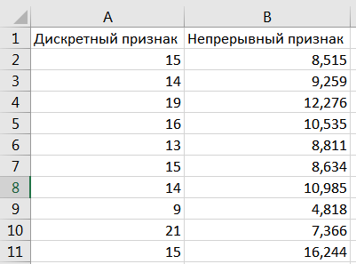
Генерация случайных чисел
Распределения
Дискретные – отдельные по сути значения, могут быть повторы. Примеры: биномиальное, Пуассона
Непрерывные – характеризуют непрерывные признаки, повторы значений отсутствуют. Примеры: равномерное, нормальное

Slide 160
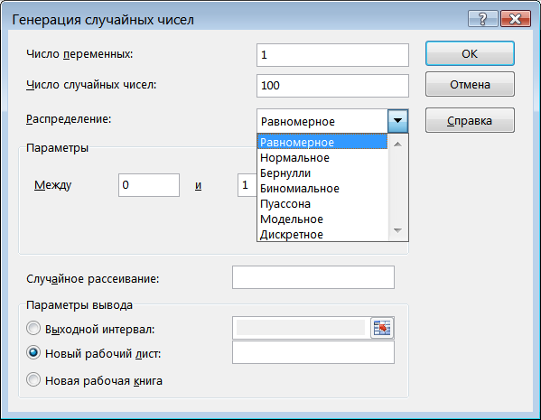
Генерация случайных чисел через «Анализ данных»

Slide 161
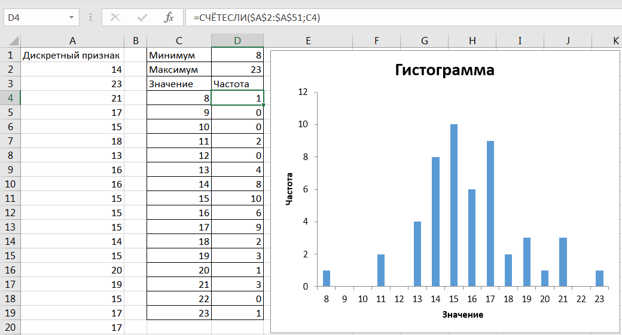
Гистограмма распределения
- график, характеризующий величину и характер разброса данных. Имеет смысл при числе значений более 50.

Slide 162
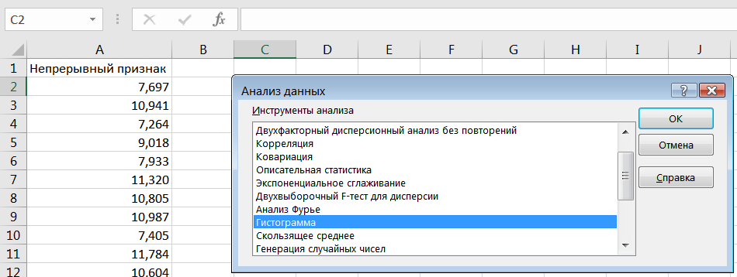
Гистограмма распределения

Slide 163
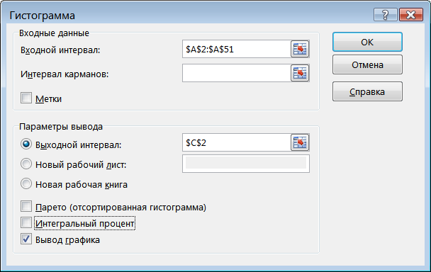
Гистограмма распределения

Slide 164
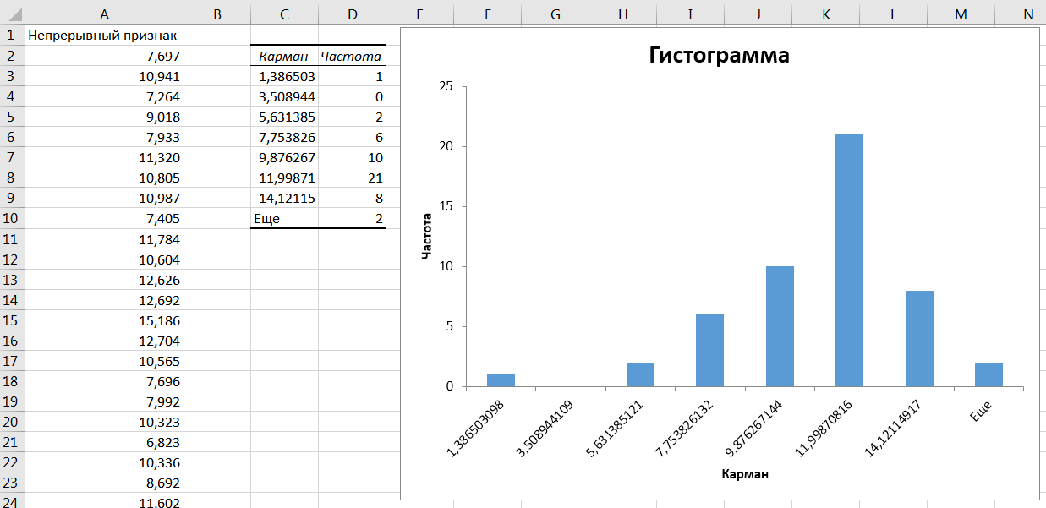
Гистограмма распределения

Slide 165
Гистограмма распределения
Как построить такую гистограмму? Рассчитать:
Минимум =МИН(число1;[число2];...)
Максимум =МАКС(число1;[число2];...)
Число интервалов: округлить вверх до целого
=ЦЕЛОЕ(КОРЕНЬ(n))
Ширина интервала: (макс – мин) / число интервалов
Число карманов = Число интервалов + 1
Начало первого кармана = минимум
Последующие карманы = Значение предыдущего + Ширина
Частота - сколько значений из исходного ряда попало в карман =ЧАСТОТА(массив_данных;массив_интервалов)

Slide 166
Гистограмма распределения

Slide 167
Гистограмма распределения
=ЧАСТОТА(массив_данных;массив_интервалов)
Формула массива – выводит не одно значение, а вектор значений:
Ввести функцию в первую ячейку нужного столбца
Выделить весь диапазон ячеек, куда функция должна вывести результат.
Нажать F2, а затем нажать Ctrl + Shift + Enter

Slide 168
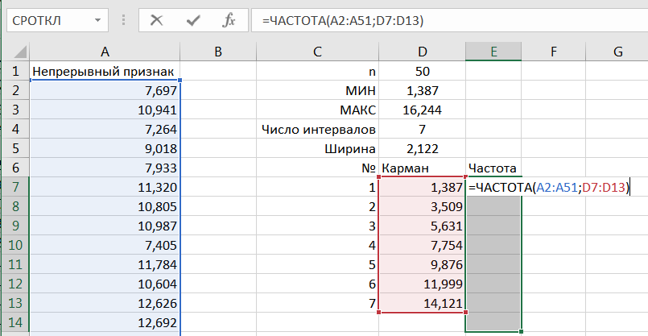
Гистограмма распределения

Slide 169
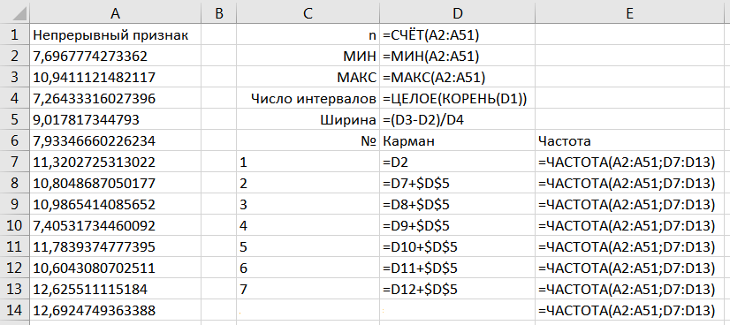
Гистограмма распределения

Slide 170
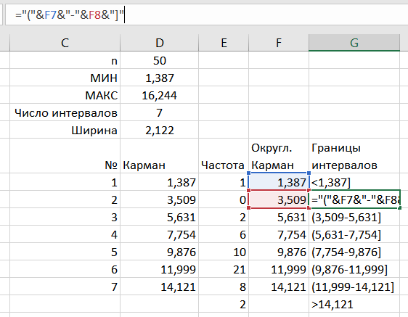
Гистограмма распределения

Slide 171
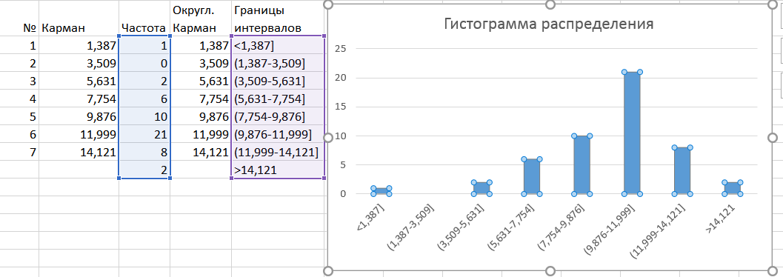
Гистограмма распределения

Slide 172
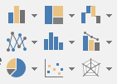
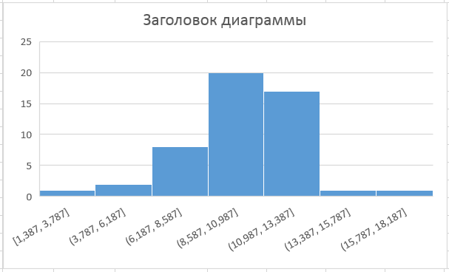
Гистограмма распределения
Встроенная статистическая гистограмма Excel 2016 и выше
Выделить исходный ряд (50 значений) – Вставка – Статистическая гистограмма

Slide 173
Регрессия
Уравнение регрессии описывает связь между двумя или более экономическими (управленческими, социальными и др.) показателями. Простейшая регрессия – линейная.
Два способа построения регрессии в Excel:
На диаграмме через линию тренда
Через «Анализ данных»

Slide 174
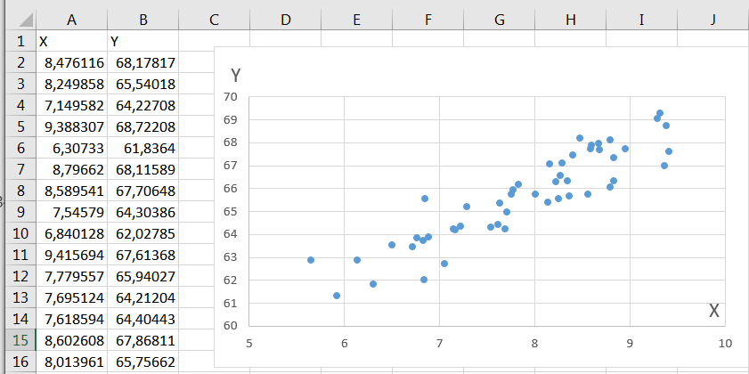
График корреляции
Обычная точечная диаграмма. Необходимо настроить внешний вид.

Slide 175
Добавление линии тренда

Slide 176
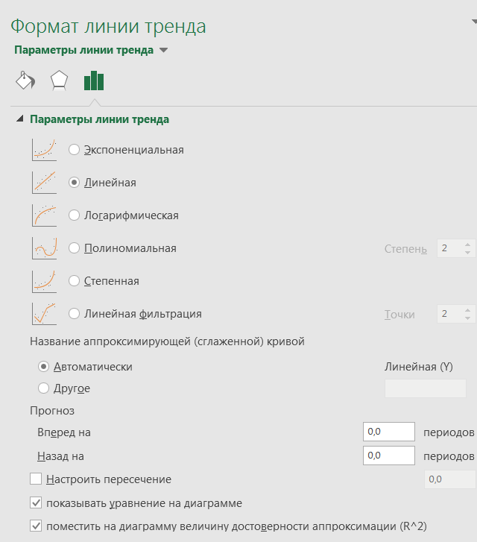
Параметры линии тренда

Slide 177
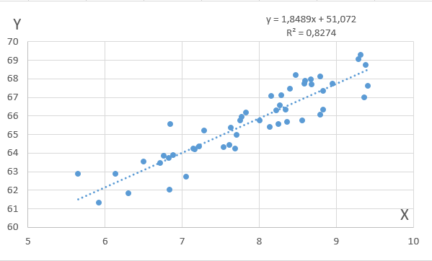
Линия тренда на графике
Отображает:
Линию на графике
Формулу уравнения
Коэффициент R² (чем ближе к 1, тем точнее регрессия)

Slide 178
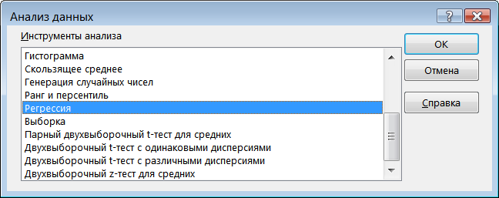
Регрессия в «Анализе данных»

Slide 179
Регрессия
Выдает подробную статистику и графики.

Slide 180
Вопросы по теме
Какие функции в Excel применяются для вычисления среднего? Чем они отличаются?
Как вычислить дисперсию и стандартное отклонение? Какие функции могут пригодиться для вычисления по формуле дисперсии?
Что дает инструмент «описательная статистика»? Как его использовать?
Как построить гистограмму распределения? Какую встроенную функцию и какой инструмент можно использовать?
Как построить регрессию в Excel?

Slide 181
Тема 2. ИС управления предприятием. ERP-системы

Slide 182
2.1 Основные понятия

Slide 183
Термины и аббревиатуры
ИСУ предприятием (ИСУП)
≤
Корпоративная ИС (КИС)
ИСУ производственной компанией (ИСУПК)
=
ИСУ производственным предприятием (ИСУПП)
ИСУ проектами (ИСУП)
АСУ производством (АСУ П)
часть-целое
АСУ технологическим процессом (АСУ ТП)
подвид, частный случай

Slide 184
Задачи ИСУП
Основная задача ИСУП - обеспечить информационную поддержку руководства различных уровней, планирование, учет и контроль деятельности
ИСУП
Первичные данные (документы)
Управленческая информация, отчетность, рекомендации
Учет и консолидация
Анализ
Прогнозирование
Оптимизация
Планирование
Контроль
Корректировка

Slide 185
Функции ИСУП
управление производством (планирование и управление процессом)
управление закупками, запасами и продажами (логистика и сбыт)
управление финансами (бухгалтерия, налоги, экономическое планирование, инвестирование, привлечение финансов)
управление затратами
управление персоналом (кадры, зарплата, учет и планирование рабочего времени, подбор персонала, обучение, страхование)
управление проектами
проектирование продукции и технологических процессов, исследования и инновации
коммерция, продвижение продукта и связи с клиентами
бизнес-анализ

Slide 186
Виды учета на предприятии
Управленческий
Регламентированный
Складской
Бухгалтерский
Производственный
Налоговый
Планирование
IFRS
(Международные стандарты финансовой отчётности, МСФО)
Первичные документы
Операционный

Slide 187
Популярные ИСУП
Российские:
1С: Предприятие
Галактика
Парус
Frontstep
БЭСТ
Prognoz
Компас
Зарубежные:
SAP ERP
Oracle Applications
Microsoft Dynamics AX
Sage
IFS AB
Epicor

Slide 188
2.2 Развитие и виды ИСУП

Slide 189
Эволюция ИСУП
50-70-е | Мейнфреймы (большие ЭВМ). Централизация, индивидуальные разработки для каждого предприятия (только на крупных). Отрыв центров обработки данных от пунктов возникновения и потребления информации, от конечных пользователей. Автоматизация рутинных операций. | Развитие методологии управления | Развитие электроники и вычислительной техники
80-е | Децентрализированные АРМ (автоматизированные рабочие места) на мини-ЭВМ и ПК. Готовые «офисные» решения, пакеты прикладных программ. Автоматизация на средних и малых предприятиях.
* датировка размытая и немного условная

Slide 190
Эволюция ИСУП
90-00-е | «Лоскутная» автоматизация. Разрозненность рабочих мест (нет сети) и программных продуктов для разных задач. | Стандартизация систем управления предприятием (ISO-9000) | Развитие компьютеров и ИКТ
90-10-е | Комплексная автоматизация систем управления. Внедрение локальных компьютерных сетей, клиент-серверной архитектуры, единого информационного пространства. Электронный документооборот. Оптимизация деятельности.
сейчас | Новые технологии. Удаленный доступ к рабочему месту. Аутсорсинг. Облачные технологии. Большие данные. «Умные» устройства.
* датировка размытая и немного условная

Slide 191
Докомпьютерные методы организации производства
Г. Гантт, Ф. Тейлор, В. В. Леонтьев, Р. Уилсон и многие др. в начале-середине XXв. разрабатывали методы рационализации производственного процесса:
организации труда;
регулярного повышения квалификации кадров;
упорядочения работ (диаграмма Гантта);
планирования производства с помощью математических методов;
планирования поставок
и т.д.
Расчеты выполнялись вручную, занимали много времени и не могли использовать сложные модели и формулы.

Slide 192
Диаграмма Гантта (календарный график)

Slide 193
Основные типы ИСУП
MPS – управление календарным планированием
MRP – планирование потребностей в материалах
CRP – планирование производственных мощностей
MRP II – планирование производственных ресурсов
ERP – управление ресурсами предприятия (холдинга)
SCM – управление цепочками поставок
CRM – управление отношениями с клиентами
CSRP
ERP II
ERP,
SCM,
CRM
MRP II
MRP,
CRP
MPS
1960
1970
1980
1990
2000

Slide 194
ERP как маркетинговое название
Больше всего «на слуху» название ERP, поэтому так часто называют вообще любые ИСУП. Это маркетинговый ход – даже если клиент не понимает, что такое ERP.
Как следствие – понятие ERP размывается, в разных случаях подразумевается разный набор возможностей.
Кроме того,
ERP-проект – проект по внедрению ERP-системы на предприятии.
ERP-интегратор – фирма, занимающаяся разработкой или внедрением ERP-систем.

Slide 195
MPS (Master Planning Scheduling)
Объемно-календарное планирование:
Календарный план продаж
Календарный план пополнения запасов за счет производства или закупки
Оценка финансовых результатов по периодам
Отчет о движении денежных средств
Укрупненный план продаж
План продаж по календарным периодам
План закупок по календарным периодам
Маркетинговые данные
Данные о складских запасах

Slide 196
Проблемы MPS
не учитывается логистика поставок (задержки в поставках, размер партии не может быть произвольным)
есть специфические товары, которые всегда должны быть в наличии, иначе слишком большой риск потерять клиентов
система не справлялась с усложняющимися схемами производственных процессов и сложной номенклатурой сырья и комплектующих. Для производства готового продукта нужно вовремя поставить множество ресурсов, задержка хотя бы одного – задержка всего производства.

Slide 197
MRP (Material Requirements Planning)
Система планирования потребностей в материалах (разработана в 1950-1970 гг, используется до сих пор)
Цель – с помощью мат. методов управления запасами оптимизировать поставки, т.е. обеспечить,
своевременное получение материалов и доставку готовых товаров,
избежать больших запасов и затоваривания.
Задачи:
составить оптимальный детальный календарный план закупок и поставок,
контролировать его выполнение,
при необходимости корректировать план

Slide 198
Схема работы MRP
Прогнозы продаж
Заказы клиентов
Остатки в наличии и размещенные заказы
Спецификация продукта
Спрос
Планирование потребности в материалах (MRP)
Отчеты
планирование
контроль
"узкие места"
корректировка планов
План закупок
План производства
Исполнение и контроль

Slide 199
Достоинства и недостатки MRP
позволяет оптимизировать время поступления всех ресурсов
снижает складские издержки
облегчает ведение производственного учета
не может составить календарный график загрузки производственных мощностей и трудовых ресурсов
не может оценить возможность выполнения производственной программы, проверить ее обеспеченность
значительный объём вычислений и предварительной обработки данных, большое количество отказов из-за большой размерности системы и её сложности
возрастание логистических затрат на обработку заказов и транспортировку при стремлении фирмы уменьшать запасы, перейти на работу с малыми заказами с высокой частотой их выполнения
нечувствительность к кратковременным изменениям спроса

Slide 200
CRP (Capacity Requirements Planning)
Планирование производственных мощностей. Используются совместно с MRP-системами.
Задача: составить детальный календарный план загрузки производственных мощностей для реализации плана выпуска.
Вход:
Технологический маршрут - последовательность технологических операций, необходимых для производства конкретных видов продукции.
Производственные единицы = рабочее место и его макс. загрузка в «стандартных» часах.
Плановый объем производства (на заданный период)
Выход:
План потребности в производственных мощностях – загрузка каждой производственной единицы
Вывод о возможности или невозможности выполнения производственной программы

Slide 201
Схема CRP
План производства
Потребность в мощностях
Распределение производст-венных мощностей
Анализ исполнимости производст-венной программы
Заказы на производство

Slide 202
MRP II (Manufacturing Resource Planning)
Планирование производственных ресурсов - обеспечивает стратегию, операционное и финансовое планирование производства.
Есть стандарт MRP II.
Задаёт принципы детального планирования производства предприятия. Включает MRP и CRP.
Осуществляет комплексный подход к планированию, контролю и корректировкам.
«Замкнутый цикл» (closed loop) - содержит обратные связи: отчеты, созданные в отдельных подсистемах планирования, анализируются и учитываются на дальнейших этапах планирования, для корректировки плана производства и исполнения заказов

Slide 203
Блоки, входящие в MRP II-систему
Планирование продаж и производства
Управление спросом
Основной производственный план
Планирование материальных потребностей (MRP).
Спецификации продуктов
Управление запасами
Плановые поступления
Управление на уровне производственного цеха
Планирование производственных мощностей (CRP).
Контроль запуска/выпуска
Материально-техническое снабжение
Планирование распределения ресурсов
Планирование и контроль производственных операций
Финансовое планирование
Моделирование
Оценка результатов деятельности

Slide 204
Укрупненная схема MRP II
Стратегическое планирование
цели, миссия
развитие
Бизнес-планирование
прогнозирование спроса
анализ рынка
конкуренты
клиенты, заказы
Планирование производства
объемы
спецификации
доступные ресурсы и мощности
Финансовое планирование
MRP
CRP
Исполнение и контроль

Slide 205
ERP (Enterprise Resource Planning)
Управление ресурсами предприятия (90-е гг XX в.)
ERP, в отличие от MRP II, не систематизирован, нет стандарта и четкого определения.
Основная особенность – управление удаленными друг от друга объектами в составе крупных международных корпораций:
сложная система с большим количеством связей;
требуется поддержка различных языков, валют, видов бухгалтерского и налогового учета и т.п.
Часто под ERP-системой подразумевают MRPII-систему с возможностью управления сетью филиалов и дочерних компаний.

Slide 206
Блоки, входящие в ERP-систему
1)-16) Блоки MRP II
17) Управление цепочками поставок (Supply Chain Management)
18) Усовершенствованное планирование и составление расписаний (Advanced Planning and Scheduling)
Конфигурирование системы (Stand Alone Configuration Engine)
Окончательное планирование ресурсов (Finite Resource Planning)
Интеллектуальный анализ бизнеса (Business Intelligence)
Электронная коммерция (Electronic Commerce)
Управление данными об изделии (Product Data Management)
Реализовать все эти задачи в рамках одной системы трудно, поэтому часто ERP-система содержит какой-то базовый блок + возможность подключения сторонних программ для решения частных задач.
*Перечень не строгий, составлен авторами стандарта MRP II

Slide 207
Соотношение MRP, MRP II, ERP
ERP
MRP II
MRP
основной план производства
спецификации
производственные мощности
план загрузки производственных мощностей
прогнозирование спроса
контроль качества
учет
финансы
CRM - отношения с клиентами
SCM – цепочки поставок
HR – кадры
маркетинг
управление проектами

Slide 208
CRM (Customer Relationship Management)
Система управления взаимоотношениями с клиентами. Основная цель – удержание существующих клиентов и эффективное взаимодействие с ними (принцип клиентоориентированности).
Чаще всего отдельная программа или набор программ, взаимодействующих с ERP-системой через единую БД.
Тоже популярное название, не всегда соответствующее сути ИС. Часто CRM называют любую систему со сведениями о клиентах (начиная с файла Excel).
2016 год: объем российского рынка CRM на уровне 10,4 млрд рублей (+5%). Около 40 основных: CRM Битрикс24, AmoCRM, 1С: CRM, Мегаплан, CRM «Простой Бизнес», CRM FreshOffice, EnvyCRM, SalesForce, Microsoft Dynamics 360, Trello, ToDoist…

Slide 209
Задачи CRM
оперативный доступ к информации о продукции при работе с клиентом
наполнение и анализ клиентской базы (выделение клиентских групп ↔ персонификация отношений)
выявление типичных проблем клиентов и путей их решения
вовлечение клиентов в деятельность фирмы для выработки новых продуктов, их производства и сервисного обслуживания
анализ функционирования каналов продаж

Slide 210
Состав CRM
фронтальная часть: обслуживание клиентов на точках продаж;
операционная часть: авторизация операций и оперативная отчётность;
хранилище данных;
аналитическая подсистема;
распределенная система поддержки продаж: локальные БД на точках продаж, карты покупателей и т.п.
Единая БД содержит всю информацию о клиентах.
Максимально широкий спектр каналов связи с клиентами (точки продаж, телефон, встречи, акции, соцсети, email, рассылки).
Анализ данных о клиентах (сегментация, поиск проблем, прогнозирование потребностей, цен, промоакций).

Slide 211
Функции CRM
Сбор сведений из внешних источников (другие БД, сайты, соцсети, СМИ, опросы, аналитика):
автоматическая выгрузка
интеллектуальный анализ текста
Онлайн и мобильные продажи.
Интеграция с платежными системами.
Сбор и накопление сведений о клиенте.
Контакты: хранение, поиск, валидация.
Рассылки, чат-боты, автоматический call-центр.
Анализ поведения клиента, персональные рекомендации.
Идивидуальные промо-акции, карты лояльности, бонусы.
Анализ и прогнозирование продаж, учет цикличности, календарной составляющей.
Сегментация рынка, поиск рыночных ниш.
Привлечение клиентов к разработке и продвижению продукции (фокус-группы, опросы, сеть клиентов-продажников, сбор пожеланий и предложений, гибкая комплектация).
…..

Slide 212
CSRP (Customer Synchronized Resource Planning)
Планирование ресурсов, синхронизированное с потребителем. Суть: не отдел сбыта, а сам покупатель размещает заказ на изготовление, указывает спецификацию продукции, контролирует правильность исполнения, сроков производства. Причем он может менять требования "на ходу".
Необходимо:
внедрить средства взаимодействия с клиентами и их ИС
обеспечить интеграцию полученных от клиентов требований с ERP-системой
оптимизировать производство и автоматизировать учет и планирование, чтобы их можно было быстро подстраивать под клиента
Лидирующая компания-производитель — Symix (представитель в России — Socap).

Slide 213
SCM (Supply Chain Management)
Управление цепочками поставок – согласование деятельности предприятий, реализующих связанные или сходные операции.
Цель: нужные товары будут доставлены в нужное место, в нужное время с наименьшими издержками. Отправная точка, как и в CSRP – клиент.
Задача: Превратить всю цепочку поставок от сырья до готового продукта в цельную прозрачную систему, и оптимизировать процесс.
Простейший вариант: обмен данными между фирмами и клиентом в электронном виде. Но у каждого предприятия есть своя ИС, трудно связать. Более эффективный: общая оптимизация цепочки поставок: объемы и сроки заказов и производства, схем передвижения.
Частный случай: управление поставками однородной продукции от нескольких поставщиков (распределение заказов на поставку).
* Так называют и ИС, и соответствующие дисциплины в менеджменте и логистике.

Slide 214
Управление цепочками поставок
Получение надежной и своевременной информации
Поддержка взаимодействия с контрагентами с ними в режиме реального времени
Оптимальный выбор закупаемых изделий и их поставщиков
Оптимизация потоков продукции
Приведение объемов производства в соответствие со спросом- концепция Just-In-Time («точно вовремя»)

Slide 215
2.3 Структура ERP-системы

Slide 216
Структура ERP
HR
БУ, НУ
EDI
Модули
CRM
MRP
CMS
Платформа
Инструменты управления данными
Базовый функционал
Ядро

Slide 217
Описание элементов ERP
Платформа - основная среда (ядро), а также базовый функционал компании. Это основа системы, без которой работа невозможна.
Ядро - программная среда, обеспечивающая работу компонентов программы (в которой все запускается).
Базовый функционал - справочники и функций, основная бизнес-логика компании (справочник пользователей с правами доступа, справочник клиентов, справочник товаров/услуг и т.д.). Этот функционал встроен в платформу, его нельзя отключить (в отличие от модулей).
Инструменты управления данными - хранилище на сервере, программы для обработки данных и передачи их для работы модулей.
Подключаемые модули - независимые друг от друга программы, которые подключаются к платформе и используют в своей работе основные базы данных.
На практике, именно наличие независимых модулей, которые могут отключаться и подключаться без нарушения работы всего комплекса, отличает ERP системы от других видов ИСУП.

Slide 218
Виды модулей
Внутренние - программы, используемые внутри предприятия, доступ к которым имеют сотрудники (MRP, HR, CRM, Управление снабжением и закупками, специальные модули для разных сфер деятельности).
Внешние - программы, к которым имеют доступ клиенты, поставщики, партнеры, госорганы и др. контрагенты (интернет-магазин, личные кабинеты для поставщиков и покупателей, CMS для управления сайтом и т.п.).
Коннекторы - программы для подключения с другими программными продуктами, не являющимися частью системы ERP, но используемые компанией в своей деятельности. Они выполняют обмен данными.
Деление на виды условное, например, модуль, соединяющий ERP с налоговой, можно отнести и к внешним, и к коннекторам. А сами модули ограничены очень четко. Каждый можно подключить-отключить независимо от других.

Slide 219
Основные модули
Торговля
Логистика
Процессы закупки и реализации в оптовой и розничной торговле.
Планирование. Заказы и резервирование. Гибкое ценообразование. Анализ торговли
Управление движением товара. Количественный и денежный учет, группировка (партии, категории). Адресное хранение. Оптимизация склада. Анализ движения товаров
ERP
Финансы
Клиенты
Бухучет. Налоговый учет. Управленческий учет. Планирование. Бюджетирование. Взаимодействие с банком. Акции, дивиденды.
CRM для существующих и потенциальных клиентов. Календарь событий. Контакты. Электронная переписка. Контроль взаиморасчетов.
Персонал
Производство
Кадровый учет. Учет рабочего времени и отпусков. Расчет зарплаты. Формирование отчетности. Подбор персонала. Обучение и повышение квалификации
Технологические карты и спецификации. Учет сырья, материалов, отходов, незавершенного производства, готовой продукции. Расчет себестоимости. Анализ выработки сотрудников.

Slide 220
Принципы организации ERP
Принцип единой БД: все данные должны быть одинаковыми при доступе из любого подразделения, с любого компьютера; все операции должны быть единообразными. Никакие данные не передаются вручную или на бумаге! Доступность, согласованность, точность, оперативность, актуальность данных
Разграничение доступа. Каждый пользователь видит и может изменять только то, что ему позволено.
Модульность, масштабируемость, расширяемость. Легко добавить новые модули без необходимости изменять то, что уже есть.
Тиражируемость. Система применима для разных предприятий.
Гибкость, адаптация к изменяющемуся законодательству, рыночным условиям, требованиям клиентов, развитию бизнеса. Модульность + обновления
Контроль. Все, происходящее в системе, фиксируется. Всегда можно узнать кто, что и когда делал.

Slide 221
Вопросы
ИС управления предприятием (ИСУП): задачи и функции.
Организационная и процессная структура предприятия при внедрении ИС.
Эволюция ИСУП.
MPS (Master Planning Scheduling) и MRP (Materials Requirements Planning).
MRP II (Manufacturing Resource Planning).
ERP (Enterprise Resource Planning).
CRM (Customer Relationship Management).
CSRP (Customer Synchronized Resource Planning). SCM (Supply Chain Management).
Структура ERP-системы. Платформа, модули.
Принципы организации ERP-систем.

Slide 222
2.4. Внедрение ИС на предприятии

Slide 223
Как организовать ИСУП?
Способ 1:
В соответствии с организационной структурой предприятия.
Отдел ⇒ подсистема (или отдельная система)
Способ 2:
В соответствии с бизнес-процессами на предприятии.
Бизнес-процесс ⇒ модуль системы

Slide 224
Укрупненная оргструктура предприятия
высшее руководство
Собрание акционеров
Генеральный руководитель
Совет директоров
Заместители
функциональные подразделения
Производство
Административно-хозяйственный корпус
Отделы и управления
Цеха
Инфраструктура
или другой основной вид деятельности

Slide 225
Процессная структура
Процессный подход: любая деятельность, или комплекс деятельности, в которой используются ресурсы для преобразования входов в выходы, может рассматриваться как процесс. (ISO 9000)
Бизнес-процесс верхнего уровня
Бизнес-процесс:
входы
выходы
исполнитель
руководитель (ответственное лицо)
Бизнес-процесс нижнего уровня
Что делается в нашей организации и кто за что отвечает?
Работа
Бизнес-процесс
Бизнес-процесс
Бизнес-процесс
Операция
вертикальная
горизонтальная

Slide 226
Иерархия бизнес-процессов
Основная деятельность
Операционные процессы
Управленческие процессы
Обеспечивающие
процессы
Закупки
Контроль доходов и расходов
Налоговый учет
Бух. учет
Складирование
Управление запасами
Юр. обеспечение
Производство
Хоз. обеспечение
Управление аутсорсингом
Продажа
ИТ-обеспечение

Slide 227
Следствие: внедрение ИС
Можно подстраивать ИС под особенности предприятия, а можно – изменять предприятие для внедрения ИС.
Успешное внедрение = комбинация этих возможностей
Сегодня внедрение ИС начинается с анализа бизнес-процессов предприятия и их оптимизации: модели «как есть» и «как надо» (оптимизация - что автоматизировать, что убрать, что добавить).
Потребность: максимально полно и подробно описать работу предприятия (занимает месяцы) и подготовить четкое техническое задание для разработки и внедрения ИС
Риск: анализ и подготовка документов слишком затянется и само внедрение никогда не начнется

Slide 228
Где взять ИС?
Создание собственного продукта силами разработчиков – сотрудников компании.
Покупка готовой типовой платформы и внедрение ее в работу предприятия.
Профессиональная разработка индивидуально для компании (поз заказ)
На практике возможны сочетания этих подходов, например бухгалтерию и CRM покупаем готовые, а остальные модули пишем и подключаем к ним самостоятельно.
Аналогия: одежду можно сшить самостоятельно, купить готовую магазине или заказать в ателье. Плюсы и минусы в целом аналогичные

Slide 229
Создание собственного продукта
Индивидуальный подход, уникальность системы
Изнутри "лучше видно" особенности предприятия, прямой доступ разработчиков к документам, сотрудникам и т.п.
Разработчики уже работают в организации и многое знают, им не нужно вникать с нуля
Как правило, наиболее дешевый вариант, но может быть и наоборот (скупой платит дважды)
Без профессионалов трудно охватить все сферы деятельности, а без этого не будет ощутимого эффекта
Как правило, сложно заменить или дополнить систему в будущем
Нужны свои штатные разработчики, не все могут это себе позволить
Если кто-то из разработчиков увольняется, то поддержка системы может стать проблемой

Slide 230
Покупка типовой платформы
ERP уже готова, не надо ждать
Как правило, есть готовые методический материалы, учебные курсы для сотрудников
Есть опыт внедрения в других организациях, форумы и т.п. в сети, где отвечают на вопросы, рассказывают о типичных ошибках
Минимум штатных сотрудников для поддержки и развития системы, на рынке труда есть профессионалы по данной ERP
Типовая система не учитывает особенности организации: что-то лишнее, а чего-то нет
Стоимость может быть завышенной (хотя в среднем, скорее всего, это самый дешевый вариант)
Поддержка со стороны разработчика может быть неудовлетворительной
Вы не можете напрямую влиять на развитие системы (когда будут выходить обновления и какие)

Slide 231
Разработка под заказ
Профессионалы, у которых есть опыт внедрения на других предприятиях
Индивидуальный подход, но части, которые являются типовыми, можно взять готовые
Разработчики обычно берут на себя обучение пользователей и техподдержку
В любой момент можно дозаказать что-то новое или переработать
Скорее всего, самый дорогой вариант
Большей число провалов из-за разногласий и непонимания между заказчиком и разработчиками ("заказчик никогда не знает, чего он хочет, а хочет он не то, что ему нужно")
Требуется дополнительное время на знакомство разработчиков с задачей, формирования технического задания и документации
Риск столкнуться с фирмой-однодневкой, которая закроется, не закончив проект или создаст некачественный продукт

Slide 232
Основные этапы внедрения ИС
Принятие решения о внедрении, убеждение руководства, выбор способа внедрения.
Определение общих целей и задач внедрения (что вообще хотим, а что нам пока не нужно).
Выбор способа внедрения (собственное, типовое, заказное).
Детальная постановка задачи, анализ потребностей и ограничений (финансы, законодательство, оборудование и др.), формирование технического задания, проекта системы.
Разработка или покупка системы и документации.
Апробация и тестирование, поиск ошибок и недочетов.
Пробный период внедрения, "обкатка" системы, обучение пользователей.
Штатная эксплуатация в обычном режиме.
Обновление, совершенствование, усложнение системы.
Принятие решения о выводе системы из эксплуатации.

Slide 233
Жизненный цикл ИС
Жизненный цикл ИС, как и любого продукта, – это период от момента принятия решения о создании ИС и до ее вывода из эксплуатации.
Жизненный цикл (ЖЦ) разбивается на этапы, рассмотренные ранее. Но развиваться ИС может по-разному.
Каскадный ЖЦ – этапы жестко следуют один за другим, нельзя переходить к следующему этапу, пока полностью не закончен предыдущий. Сегодня применяется редко.
Гибкий, итерационный ЖЦ (Agile) – разработка и внедрение "по частям". На каждой итерации уточняются требования, добавляются новые задания и обязательно проверяется качество результата на предыдущем этапе.

Slide 234
Преимущества и недостатки каскадной модели ЖЦ
на каждой стадии формируется законченный набор проектной документации, отвечающий критериям полноты и согласованности
позволяет четко планировать сроки завершения всех работ и затраты
стандартизация
реальный ЖЦ почти никогда не укладывается в жесткую схему
позднее обнаружение проблем
длительность (месяцы, годы), запаздывание с получением результатов
избыточное количество документации
требования и ограничения могут измениться в процессе разработки
На практике применяется при внедрении отдельных модулей, типовых систем, а также при серьезных требованиях к безопасности и документации, например, в оборонной сфере

Slide 235
PDAC – Plan, Do, Act, Check
Выполнение работы параллельно с непрерывным анализом результатов и корректировкой задач. Применяется в разных сферах деятельности.
1. Планирование
(постановка задачи)
2. Реализация
(выполнение работы)
4. Оценка результатов
(работа над ошибками)
3. Проверка
(тестирование, поиск ошибок)

Slide 236
Преимущества и недостатки итерационной модели ЖЦ
ускорение разработки (раннее получение результата, который можно "пощупать")
постоянное участие заказчика в процессе разработки
разбиение большого объема работы на небольшие части;
в первую очередь решаем наиболее важные задачи
снижение рисков, устранение ошибок на ранних стадиях
равномерное распределение затрат по всему ЖЦ
целостное представление о системе очень долгое время отсутствует
избыточность - при итерациях приходится отбрасывать часть сделанной ранее работы
добросовестность выполнения работ снижается(«всё равно всё можно будет переделать и улучшить потом»)
нет четкого срока завершения
больше думаем про "сегодня", чем про "завтра"

Slide 237
Что должен делать заказчик?
Заказчик – важнейший участник разработки и внедрения. Даже если вы заказали систему самым профессиональным профессионалам, а сами ничего не понимаете в ИС, все равно придется много работать. Само собой ничего не решается, либо результат не соответствует ожиданиям.
Наиболее важна роль заказчика в постановке задачи и приемке результатов. Но в гибкой разработке это происходит постоянно, поэтому заказчик постоянно вовлечен в процесс разработки и внедрения. Иногда даже требуется выделить специального сотрудника.
Какой вопрос – такой ответ. Разработчики ИС – не телепаты. Они могут задавать наводящие вопросы, но не могут за вас решить, что вам нужно.
Самая большая ошибка – позволить (или даже требовать), чтобы разработчики сами решали, что и как делать.

Slide 238
Как не надо внедрять ИС
Требования заказчика
Техзадание
Проект системы
Результат разработки
После тестирования
Что было нужно на самом деле

Slide 239
Риски при внедрении ИС
Риск – вероятное (случайное) событие, которое может привести к негативным последствиям.
Риск = вероятность * потери
Риски проекта в самом общем виде:
Цель не будет достигнута (не сможем внедрить ИС)
Результат будет не таким, как мы хотели (не сделаны отдельные части, низкое качество, ИС делает не то, что нужно)
Для достижения цели потребуются дополнительные ресурсы (время, деньги, люди)
Внешние последствия (нанесем вред в другой области) для организации и окружения (общества, государства, клиентов, конкурентов)
Конкретные риски зависят от ситуации, но есть общие приемы управления рисками.

Slide 240
Риски на предпроектной стадии
Ущербная функциональность:
функциональные возможности системы < > масштаб предприятия
Переоценка предприятием/заказчиком возможностей ИС
Отсутствие у руководства предприятия единой целостной стратегии в области ИТ
Заниженная оценка руководством масштабов необходимых организационных преобразований
Система не поддерживает отраслевую специфику бизнеса заказчика
Отсутствие в России тендерной культуры и неотработанность процедур принятия решения
Низкая скорость принятия решений по проектным вопросам

Slide 241
Риски на проектной стадии
Ошибочное планирование, вплоть до совершенно нереального плана
списка необходимых мероприятий
последовательности выполнения
сроков внедрения
необходимых затрат (стоимости)
Несоответствие проекта системы реальным бизнес-процессам предприятия (часто из-за нечеткости самих бизнес-процессов)
структуры данных
пользовательских ролей
выполняемых действий
расчетных формул
допустимых нагрузок
Неэффективный организационный план внедрения
выбор приоритетов
назначение сотрудников
Отсутствие у предприятия долгосрочной стратегии в области ИТ

Slide 242
Риски на стадии реализации и внедрения
Возникновение конфликтов интересов между:
заказчиком и исполнителем
ИТ-персоналом и пользователями
отдельными группами сотрудников
Сопротивление персонала (пользователей) внедрению ИС и сопутствующим нововведениям
увеличение нагрузки (особенно в начале)
необходимость обучения
сокращения из-за автоматизации
Препятствия со стороны руководства на разных уровнях:
нежелание принимать непопулярные решения
неучастие в проекте, непонимание своей роли
Отсутствие ответственных лиц и четкой иерархии
Затрудненная интеграция ИС в уже имеющиеся системы
Потеря и искажение информации при внедрении ИС
Изменения внешней и внутренней конъюнктуры в период внедрения
Неэффективность деятельности консультантов по внедрению

Slide 243
Риски на стадии эксплуатации
Безопасность эксплуатации (информационные угрозы и др.)
Проблемы с технической поддержкой
низкое качество поддержки (проблемы не решаются)
низкая скорость решения проблем
полное прекращение поддержки
Недостаточная квалификация пользователей или чрезмерная сложность системы для освоения
Недостаточная гибкость системы к изменениям (=> устаревание):
взаимодействие к другими системами и контрагентами
изменение законодательства
реорганизация, изменение бизнес-процессов, целей предприятия
новые угрозы безопасности
моральное устаревание
Проблемы при реорганизации предприятия (из-за привязки к ИС)
Смена собственников или руководства предприятия

Slide 244
Оценка рисков
выявление рисков (перечень)
вероятность возникновения
стоимость рисков (возможных последствий)
важность (приоритет) рисков
Актив
(что защищаем?)
Угроза
(чего избегаем?)
Уязвимость
(откуда?)
Защита
(есть, возможно, нужно?)
Влияние
(какие последствия?)
Вероятность
(каковы шансы с учетом защиты?)
Описание риска

Slide 245
Пример – Внедрение новой версии MS Office
Сопротивление руководства из-за финансовых затрат на приобретение
Замедление работы сотрудников из-за необходимости переобучения
Сопротивление сотрудников
Искажение файлов, созданных в старой версии (потеря данных)
Несовместимость с выгружаемыми из ИС файлами
Присутствие одновременно двух версий, путаница
Старое оборудование, недостаточная производительность для нового ПО
Присутствие ошибок в новой версии
Отсутствие качественной поддержки

Slide 246
Матрица категории риска
Риск |  | Вероятность
 |  | Низкая | Средняя | Высокая
Последствия | Незначительные | Поддержка | - | Путаница
 | Существенные | Несовместимость | Искажение файлов Старое оборудование | Замедление работы
 | Тяжелые | Присутствие ошибок | Сопротивление сотрудников | Сопротивление руководства

Slide 247
Классификация рисков по степени управляемости
Неконтролируемые |  | Отчасти контролируемые | Контролируемые
непредска-зуемые | предска-зуемые | нетехнические | контрактные | технические
Примеры
авария, сбой болезнь важного сотрудника санкции взлом | спрос курс валюты инфляция конкуренты | руководство сотрудники финанси-рование обучение саботаж | патентные договоры изменение требований организа-ционные | выбор ИС оборудо-вание ошибки в программе
Что можно сделать?
пригото-виться | прогнози-ровать | повлиять | управлять | изменять

Slide 248
Антирисковые мероприятия
Учет опыта аналогичных проектов (чужие ошибки)
Распределение рисков и ответственности между участниками (кто за что отвечает, где нужна совместная работа)
Выделение ресурсов для управления проектом (само ничего не решается)
Планирование резервов (+20% на все)
Оперативное внесение изменений (чем раньше, тем лучше)
Привлечение независимых экспертов (контроль и советы)
Страхование рисков (особенно неуправляемых)
Оценка эффективности управления рисками (помогают ли принятые меры?)

Slide 249
Основные стратегии управления рисками
Уклонение | Снижение | Передача | Принятие
Отказ от реализации Смена партнеров Кардинальная смена плана | Упрощение требований Уменьшение вероятности Уменьшение последствий Резервы для предотвращения | Учет риска в контрактах Распределение рисков Страхование Субподрядчик, привлечение внешних экспертов | Подготовка к возможным последствиям План и резервы для преодоления Назначение ответственных за преодоление

Slide 250
Виды информационных угроз
Случайные (непреднамеренные)
человеческий фактор (ошибки, опечатки)
помехи и искажения при передаче и хранении
потери в результате поломки, аварии, катастрофы
Умышленные:
пассивные – несанкционированный доступ к информации без ее изменения (воровство, шпионаж)
активные – искажение, уничтожение и блокирование информации

Slide 251
Экономический ущерб
Прямой:
кража денег со счетов, продукции
повреждение имущества и данных
кража секретной информации, промышленный и государственный шпионаж
шантаж, вымогательство, мошенничество
саботаж, замедление и простои в работе
Косвенный:
урон репутации компаний, потеря клиентов, недополученная прибыль
моральный ущерб – просмотр нежелательного контента, потеря информации, нарушение личных прав
затраты на защиту и восстановление после атак
пиратство

Slide 252
Методы защиты информации
Административно-правовые (законы, регламенты, инструкции)
Физические (спец. помещения, двери, решетки, кожухи, «глушилки»)
Резервное копирование – все важные данные хранить минимум в трех экземплярах
Шифрование – для расшифровки нужен ключ (комбинация байт, без которой невозможно прочитать данные, ключ ≠ пароль)
Сертификация – подтверждение авторства (электронная цифровая подпись), ключ наоборот – без него нельзя зашифровать данные
Ограничение прав доступа – авторизация пользователей, пароли
Защитное ПО:
антивирусы (файловые, почтовые, веб)
сетевые экраны
контроль активности программ
анти-спам, анти-баннер
восстановление после заражения
Системные логи (log, журнал действий)

Slide 253
Вопросы
Основные способы внедрения ИС. Преимущества и недостатки.
Основные этапы внедрения ИС.
Жизненный цикл ИС. Каскадная и итерационная модель.
Оценка рисков при внедрении ИС. Примеры рисков на различных этапах внедрения.
Антирисковые мероприятия при внедрении ИС. Классификация рисков по степени управляемости.
Виды информационных угроз и методы защиты информации.

Slide 254
Тема 3. 1C: Предприятие 1С: ERP

Slide 255
3.1 Общая информация об 1C

Slide 256
1С
Фирма основана в 1991 г.
Основные направления деятельности:
разработка
основной продукт - 1С: Предприятие
издание и дистрибьюция
Miсrosoft, Лаборатория Касперского, Eset, ABBYY, DrWeb, Аскон, ПроМТ, Entensys, Novosoft, Acronis, Aladdin, ASP Linux, ALT Linux, Entensys, Redline Software, Dragon Soft, Infotecs, Movavi, Paragon Software, Paragon Mobile, Famatech, SmartLine, Oxygen Software, VITO Technology, Panda Security
поддержка и обучение
сертификация и обучение продуктам 1С
образовательные проекты
настройка, установка, подбор продуктов
совместные проекты и доли акций в других ИТ-компаниях
1С-Битрикс
в разные годы объединилась/поглотила: Бука, СофтКлаб, Snowball Studios, Логнекс, Мегаплан, СТК-Лаб, UMI
число дочерних и совместных предприятий около 200

Slide 257
Конкуренты 1С: Предприятие
Российские:
Галактика
Парус
Frontstep
БЭСТ
Prognoz
Компас
Зарубежные:
SAP ERP
Oracle Applications
Microsoft Dynamics AX
Sage
IFS AB
Epicor
Источник: IDC

Slide 258
1С: Предприятие
Внедрения
настройка под конкретное предприятие
на заказ с нуля или из готовой конфигурации
Конфигурации (прикладные решения)
типовые прикладные решения (десятки разных)
1С: Бухгалтерия, 1С: Торговля, 1С: Зарплата и кадры, 1С: ERP и многие др.
Технологическая платформа
собственно 1С:Предприятие
СУБД, язык программирования, средства разработки и администрирования
база, ядро, среда исполнения
пустая рамка, каркас, не решает конкретные задачи
для предприятий разных размеров, форм собственности, отраслей

Slide 259
Основные прикладные решения
"1С:Бухгалтерия 8" (+"1С:Упрощенка 8" и "1С:Предприниматель 8")
"1С:Управление нашей фирмой 8"
"Управление торговлей"
"1С:Розница 8"
"1С:Зарплата и управление персоналом 8"
"1С:ERP Управление предприятием 2"
"1С:Комплексная автоматизация 8"
"Управление производственным предприятием"
"1С:Управление холдингом 8"
"1С:Консолидация 8"
"1С:Документооборот 8"
"1С:Отчетность предпринимателя 8"
"1С:Бухгалтерия автономного учреждения 8"
"1С:Налогоплательщик 8"
"1С:Платежные документы 8"
"1С:Электронное обучение"
"1С:Бухгалтерия государственного учреждения 8"
"1С:Бюджетная отчетность 8"
"1С:Зарплата и кадры бюджетного учреждения 8"
"1С:Документооборот государственного учреждения 8"
"1С:Свод отчетов 8"
"1С:Вещевое довольствие 8"

Slide 260
Архитектура 1С: Предприятие 8
Многозвенная клиент-серверная
+ Облачная (1cFresh) – работа через веб-браузер
+ Мобильный клиент (тонкий)

Slide 261
1С: Профессионал
http://1c.ru/prof/prof.htm
сертификат
дистанционное тестирование онлайн
бесплатный тренажер через браузер
платный тренажер через браузер или мобильный
экзамен платный
необходимо правильно ответить на 12 из 14 вопросов за 30 минут
следующий уровень - Специалист

Slide 262
3.2 1С Fresh. 1С: Предприятие в облаке

Slide 263
1C Fresh. Основные возможности
все данные хранятся на серверах 1С, но можно сделать локальную копию информационной базы (ИБ)
доступ через Интернет через любой браузер
можно настроить доступ для многих пользователей
всегда актуальные версии (обновление сразу на стороне серверов)

Slide 264
Образовательный портал 1C Fresh
edu.1cfresh.com
1С:ERP Управление предприятием
Бухгалтерия
Бухгалтерия государственного учреждения
Бухгалтерия предприятия
Зарплата и управление персоналом
Управление небольшой фирмой
Управление торговлей

Slide 265
Вход в 1C Fresh

Slide 266
Вид главной страницы
Учебники от 1С
Настройки профиля
В списке приложений вам доступны все конфигурации, доступ к которым открыл администратор.

Slide 267
1СFresh
При входе в личный кабинет или в любое приложение логин и пароль нужно ввести еще раз. Открывается в новой вкладке.

Slide 268
Личный кабинет
Нажмите вверху кнопку «Персональные данные» и проверьте правильность ваших ФИО, курса и группы в поле «Полное имя». При необходимости внесите коррективы.
Задайте email на вкладке «Контактная информация». На этот адрес придет письмо-подтверждение. После этого можно будет восстановить доступ, если вы потеряете или забудете пароль.

Slide 269
Виды интерфейса
Такси (для мобильных устройств и браузеров)
более крупные и контрастные элементы для небольшого экрана
большее быстродействие
Классический (управляемый, формы в закладках)
больше возможностей настроек
удобнее работать на большом экране с множеством окон
по умолчанию и рекомендуемый
как в учебнике

Slide 270
Интерфейс «такси»

Slide 271
Интерфейс «формы в закладках»

Slide 272
Переключение интерфейса в настройках
После изменения нужно перезайти в приложение.

Slide 273
Поиск и справка
Если вы не можете найти нужный пункт в меню – используйте поиск!
Справка доступна в меню или по F1 для каждого окна.

Slide 274
Избранное и история
Система запоминает все открывавшиеся окна в истории. Таким образом, можно посмотреть кто, что и когда выполнял, а также вернуться к последним действиям.
Наиболее часто используемые окна лучше добавить в избранное.

Slide 275
Календарь и калькулятор

Slide 276
3.3 Общие понятия и приемы работы в 1С: Предприятие

Slide 277
Основные объекты
Справочники и константы
Документы
Журналы документов
Отчеты
Регистры
Обработки

Slide 278
Справочники и константы
Содержат сведения, которые редко изменяются, но часто используются и автоматически подставляются в документы.
Справочник – это список объектов. Примеры: Организации, Номенклатура (список товаров), Сотрудники, Контрагенты.
Константа – отдельное значение. Примеры: валюта по умолчанию, номер версии ERP, рабочая дата.
Некоторые справочники поставляются предзаполненными, в основном это общероссийские классификаторы, например:
Субъекты РФ
ОКПД 2 (Общероссийский классификатор продукции по видам экономической деятельности)
ОКОПФ (Общероссийский классификатор организационно-правовых форм)
КЛАДР (база зарегистрированных адресов)
Справочники могут быть как в виде списка, так и дерева (с группировкой по папкам, многоуровневые).

Slide 279
Пример справочника – банковские счета

Slide 280
Документы
Документы предназначены для фиксирования хозяйственных операций. По сути, это аналоги стандартных бумажных документов. Это наиболее часто используемый объект.
Примеры: Счет, Ордер, Накладная, Платежное поручение
Каждый документ содержит:
Номер или код – может содержать буквы и цифры по заданному шаблону
Дата и время – наиболее важные характеристики, позволяют устанавливать последовательность совершения хозяйственных операций
Реквизиты и табличная часть - данные, вводимые в документ, например, в накладной - с какого склада, каких товаров и сколько отгружено; в приказе о приеме на работу - информацию о сотруднике, оклад и т.п.
Ответственный - по умолчанию, пользователь, который его создал, или другой сотрудник, ответственный за исполнение.

Slide 281
Пример документа

Slide 282
Проведение документа
Некоторые документы могут проводиться. С точки зрения пользователя, "провести" документ означает "пустить его в дело". Пока документ не проведен, он не имеет никакой силы. Например, пока не будет проведена накладная на выдачу товара, этот товар не будет списан со склада.
В бухучете будут выполнены соответствующие проводки (одна или несколько). Например, взнос наличных средств из кассы организации в банк порождает проводку Дт51.1 – Кт50.1.
Проводка может происходить спустя некоторое время после создания документа, а может и вовсе не быть выполнена.
С точки зрения программиста, при проведении документа сработает программный модуль с некоторыми действями. Например, при проведении документа "Приказ о приеме на работу" сработает модуль, который добавит нового сотрудника в справочник Сотрудники.

Slide 283
Журналы документов
Журналы документов предназначены для объединения и работы с документами определенного вида.
Например, в журнале «Кассовые документы» хранятся приходные и расходные кассовые ордера. Здесь можно создать, редактировать или удалить документ, использовать поиск и сортировку, просмотреть бухгалтерские проводки (Дт Кт).

Slide 284
Отчеты
Отчеты предназначены для обработки накопленной информации и получения сводных итоговых данных в удобном для просмотра и анализа виде. Формирование отчетов может занять некоторое время.

Slide 285
Регистры
В регистрах хранится информация об изменении состояний объектов, не отражающая сами объекты целиком. Главное предназначение регистров – повысить скорость формирования отчетов. При составлении отчетов информация из регистров извлекается быстрее, чем из документов. Поэтому документы при проведении совершают движения (записи) в регистрах.
Регистры сведений для хранения данных с привязкой ко времени: ставки налогов, курсы валют, учетная политика учреждения, рабочие счета, данные о сотрудниках и т.д.
Регистры накопления для учета информации о наличии и движении материальных, денежных средств: о ежемесячных начислениях амортизации основных средств и нематериальных активов по налоговому учету, о данных книг покупок и продаж, об остатках на лицевых счетах и др.
Регистры бухгалтерии показывают бухгалтерские проводки
Регистры расчета хранят правила вычисления величин, например, зарплаты

Slide 286
Обработки
Обработки – это действия, в результате которых изменяются данные в БД или они выгружаются во внешние ресурсы. С их помощью можно выполнять удаление устаревших данных, импорт информации из других систем и т.п. Многие обработки выполняют массовые действия.
Например, можно выполнить групповое перепроведение документов.
Это проведение всех документов за указанный период в хронологической последовательности.
Обработка «Закрытие месяца» производит регламентные операции, которые необходимо выполнить за месяц

Slide 287
Удаление
Поскольку созданные объекты могут участвовать в формировании документов и отчетности, удаление записей осуществляется в два этапа.
Одну или несколько строк пометить на удаление (Del).
Затем в меню «НСИ и администрирование» нужно вызвать «Обслуживание системы» – «Удаление помеченных объектов». Мастер удаления проверит все помеченные объекты на наличие зависимостей. Если их нет – объекты будут удалены, а если есть – мастер покажет, где эти объекты используются.
Пример: по ошибке в отделе кадров два раза создали в системе одного и того же сотрудника. Причем приказ о принятии на работу оформили с одной копией, а командировку – со второй. Заметив ошибку, вторую копию помечают на удаление. Мастер покажет, что сотрудника нельзя удалить, т.к. он используется в командировке. ОК исправит этот документ (переключит на правильного сотрудника) и повторит удаление. Если больше зависимостей нет, лишняя копия сотрудника будет удалена.

Slide 288
Функциональная структура 1С: ERP

Slide 289
3.4 Нормативно-справочная информация (НСИ)

Slide 290
Управление НСИ
Нормативно-справочная информация – это основные сведения, которые редко изменяются, в основном – справочники и константы. Заполняются в первую очередь.
базовые классификаторы: валюты, банки, адреса, страны мира, специальности, профессии рабочих, языки народов мира, степени родства
о предприятии: организации, их подразделения, банковские счета, склады, кассы, ответственные лица
о партнерах и контрагентах: юр. и физ. лица, договоры, контакты
о номенклатуре: товары, сырье и материалы, их виды, упаковка

Slide 291
Базовые классификаторы

Slide 292
Загрузка общероссийских классификаторов

Slide 293
Одна организация или несколько?
НСИ и администрирование → Предприятие

Slide 294
Настройки учета нескольких организаций

Slide 295
Информация о предприятии

Slide 296
Справочник «Организации»

Slide 297
Сведения об организации Металл-Сервис

Slide 298
Справочник «Структура предприятия»

Slide 299
Подразделение «Участок столярный»

Slide 300
Подразделение «Участок столярный»

Slide 301
Справочник «Подразделения организаций»
Показывает не просто отделы, а обособленные подразделения (с другим графиком работы, отдельным налоговым учетом).

Slide 302
Справочник «Подразделения организаций»

Slide 303
Подразделение «Администрация»

Slide 304
Банковские счета

Slide 305
Банковские счета

Slide 306
Справочник «Склады и магазины»
Отличие: Тип «Розничный магазин» позволяет вести как розничные, так и оптовые продажи, а тип «Оптовый склад» – только оптовые.

Slide 307
Склады и магазины
Группы складов могут указываться в документах поступления или отгрузки, в том числе для целей резервирования товара.

Slide 308
Карточка склада

Slide 309
Складские помещения

Slide 310
Складские помещения

Slide 311
Ячейки
Количественно - учет в ячейке не ведется, но справочно - известно, где хранится товар. Местом хранения по документам является помещение.

Slide 312
Ячейки
Учет в ячейке ведется, ячейка выступает местом хранения по документам.

Slide 313
Информация о партнерах

Slide 314
Информация о партнерах
НСИ и администрирование/ CRM и маркетинг

Slide 315
Справочник «Партнеры»
НСИ и администрирование→ Партнеры
Продажи→Клиенты
Закупки→ Поставщики

Slide 316
Карточка партнера

Slide 317
Сегментация партнеров

Slide 318
Соглашения с партнером

Slide 319
Типовое соглашение о продажах

Slide 320
Соглашения с партнером
из формы справочника "Партнеры" на закладке "Соглашения с клиентом" или "Соглашение с поставщиком"

Slide 321
Партнер связан с контрагентом

Slide 322
Карточка контрагента

Slide 323
Договоры с контрагентами

Slide 324
Информация о номенклатуре

Slide 325
Виды номенклатуры

Slide 326
Виды номенклатуры
В меню Еще – Разрешить редактирование реквизитов

Slide 327
Тип номенклатуры

Slide 328
Доп. реквизиты и шаблоны

Slide 329
Создание позиции

Slide 330
Создание позиции

Slide 331
Карточка

Slide 332
Карточка

Slide 333
Управление взаимоотношениями с клиентами (CRM)
24.05.2019

Slide 334
Клиенты и поставщики
с одной стороны
с другой стороны
Партнеры
Контрагенты
Взаимоотношения, индивидуальный подход: личные встречи, звонки, письма, обсуждения, устные договоренности, опросы и т.п.
Планирование и анализ взаимодействий
Формальная сторона отношений, регламентированный учет: счета, договоры, поставки, возвраты, начисления и т.п.
Контроль правильности взаиморасчетов
CRM – это управление отношениями с клиентами как с партнерами

Slide 335
Меню "CRM и маркетинг"
Клиенты и их сегментация, сделки, претензии
Номенклатура (ассортимент) товаров, ее сегментация
Цены (прайс-лист), скидки, бонусы, цены конкурентов
Каналы рекламы
Опросы и анкеты

Slide 336
Сделки с клиентами
Сделка – это форма взаимодействия, не привязанная к какому-то одному конкретному действию. Это скорее намерение, интерес, план продаж (возможно, неоднократных) и способ сгруппировать эти продажи. Например, "Поставки ученической мебели в школы города" соберет все школы, куда будем поставлять, покажет, на каком этапе поставок находимся.

Slide 337
Содержание сделки
потенциальная сумма продажи
вероятность успешного завершения сделки
участники сделки и их статус
первичный интерес – откуда клиент узнал о нашей организации.
первичный спрос – чем клиент интересовался при обращении
степень удовлетворенности клиента
причина неудовлетворения (не тот ассортимент, условия обслуживания)
Если клиент заинтересовался, но ничего не купил, то ставится статус "Проиграна" и можно указать причину проигрыша. Если Причина = Проигрыш конкуренту, то можно указать этого конкурента на

Slide 338
Пример – Покупка кондиционеров

Slide 339
Этапы процессной сделки
Сделки делятся на два вида: процессная (есть этапы) и непроцессная (однократное). Для проигранной сделки указывается, на каком этапе случился проигрыш. В итоге можно построить "воронку продаж".

Slide 340
Пример – Продажа телевизоров

Slide 341
Этапы типовой продажи
Сделка заранее привязана к типовому бизнес-процессу предприятия. Это не только этапы, но и задачи, которые автоматически будут направлены ответственным сотрудникам.

Slide 342
Претензии по обслуживанию
Важная часть CRM - регистрация претензий. Позволяет оценить качество обслуживания клиентов. Виды претензий:
по качеству товаров,
по обслуживанию,
по изменению сроков поставки.
Лучше всего это работает, если накоплено много информации о взаимодействии с клиентами.

Slide 343
Претензии по обслуживанию

Slide 344
Содержание претензии
дата
клиент
наименование и описание
результаты рассмотрения
причина возникновения
по статусу можно отслеживать работу с претензией: зарегистрирована, обрабатывается, удовлетворена, не удовлетворена
виновное подразделение и виновного сотрудника
Можно вести аналитику по причинам, результатам, виновникам, частоте появления.

Slide 345
Ценообразование
Для каждого товара (позиции номенклатуры) может быть установлено несколько цен для использования в разных ситуациях (классификатор "Виды цен"). Отдельно ведутся цены поставщиков, конкурентов и отпускные цены предприятия.
Для отпускных цен устанавливаются правила ценообразования (для каждой номенклатурной группы могут быть свои правила). Например, мебель собственного производства, импортная мебель, эксклюзивные предложения. Либо можно указать диапазон допустимых цен.
Также важно отслеживать изменение цен. В расчетах используются действующие цены, но ведется история всех цен за все время.
Все действующие цены по номенклатуре собираются в прайс-лист. Его можно сформировать автоматически по всем товарам или по выбранной категории.
Наконец, на базовые цены могут действовать скидки, наценки, и могут быть продажи за внутренние бонусные баллы. Нужно формировать ценники.

Slide 346
Правила ценообразования

Slide 347
Формула цены
Можно задавать формулы расчета действующей цены, или ее минимально и максимально допустимого значения.

Slide 348
Редактирование формулы

Slide 349
Прайс-лист на выбранную дату

Slide 350
Прайс-лист по ценам поступления

Slide 351
Классификатор скидок
Скидки и наценки могут назначаться товарам как вручную, так и автоматически по заданным правилам.

Slide 352
Автоматическое назначение скидок
Скидка может быть назначена:
группе клиентов (Типовые соглашения);
конкретному клиенту (Индивидуальные соглашения);
по карте лояльности (Виды карт лояльности);
при оформлении продаж с конкретного склада/магазина (Склады).
Отдельно назначается период действия скидки.

Slide 353
Рассылки и оповещения
Можно формировать шаблоны для автоматической рассылки сообщений клиентам (SMS или email).
Рассылка – это предварительно подготовленное сообщение для отправки широкой группе адресатов. Например, о маркетинговых мероприятиях (сезонных скидках, распродажах и т. д.) или изменениях в графике работы магазина. Рассылка производится тем клиентам, которые подписаны на получение информации по данной группе рассылок. Клиент может подписаться на получение рассылки самостоятельно, используя систему самообслуживания.
Оповещение – это сообщение, автоматически сформированное и отправленное при наступлении определенного события. Автоматическое формирование оповещений:
при изменении данных в информационной базе (например, изменился статус заказа, начислены бонусы);
при периодическом анализе данных в информационной базе (например, ежедневный контроль просроченной задолженности).

Slide 354
Создание шаблона сообщения

Slide 355
Взаимодействия
Планировщик, который позволяет выстроить цепочку взаимодействий (звонков, писем,…) и запланировать их. Причем назначить задачу может один пользователь, а исполнять – другой.
Находится в главном меню. Может быть отключен через НСИ и администрирование – Администрирование – Органайзер.

Slide 356
Взаимодействия
Можно сгруппировать по-разному:
по предмету (с разными поставщиками и клиентами на одну тему)
по контактам (с одним лицом на разные темы)
по собственным папкам и закладкам

Slide 357
Создание взаимодействия
В качестве взаимодействия можно запланировать:
Смысл – внести в систему кто, когда и с кем общался, с какими процессами внутри фирмы это связано, к каким пришли выводам, какие планы на следующую встречу.
Как записная книжка, только с привязкой к событиям и в единой системе.

Slide 358
Пример- Телефонный звонок

Slide 359
Вопросы
Структура 1С: Предприятие: платформа, конфигурации и внедрения. Архитектура 1С: Предприятие.
Облачный доступ к 1С: Предприятию
Основные объекты 1С: Предприятия: справочники, документы, журналы документов.
Основные объекты 1С: Предприятия: отчеты, регистры, обработки.
НСИ в 1С: ERP. Основные справочники.

